Slide 1


PROJEKT WSPÓŁFINANSOWANY PRZEZ UNIĘ EUROPEJSKĄ W RAMACH EUROPEJSKIEGO FUNDUSZU SPOŁECZNEGO
„ Sięgnijmy po szansę ”
2012 – 2014
Program realizowany przez:
Gmina Bobowo oraz
Gminny Ośrodek Pomocy Społecznej w Bobowie
Bobowo dnia 19 grudnia 2013

Slide 2
Prezentacja projektu
„ Sięgnijmy po szansę ” współfinansowanego przez Unię Europejską w ramach
Europejskiego Funduszu Społecznego, nr umowy UDA-POKL07.01,01-22-093/11-00, nr aneksu UDA-POKL07.01,01-22-093/11-01

Slide 3
Program Operacyjny Kapitał Ludzki,
VII Promocja integracji społecznej.
7.1 Rozwój i upowszechnianie aktywnej integracji
7.1.1 Rozwój i upowszechnianie aktywnej integracji przez ośrodki pomocy społecznej

Slide 4
ZESPÓŁ PROJEKTOWY
Kierownik GOPS
Zdzisława Kwiatkowska
Koordynator projektu
Anna Ossowska
Pracownicy socjalni:
Barbara Troeder
Beata Mazur
Bernadeta Rynkowska
Księgowa
Joanna Stopa
Aleksandra Łakomicka

Slide 5
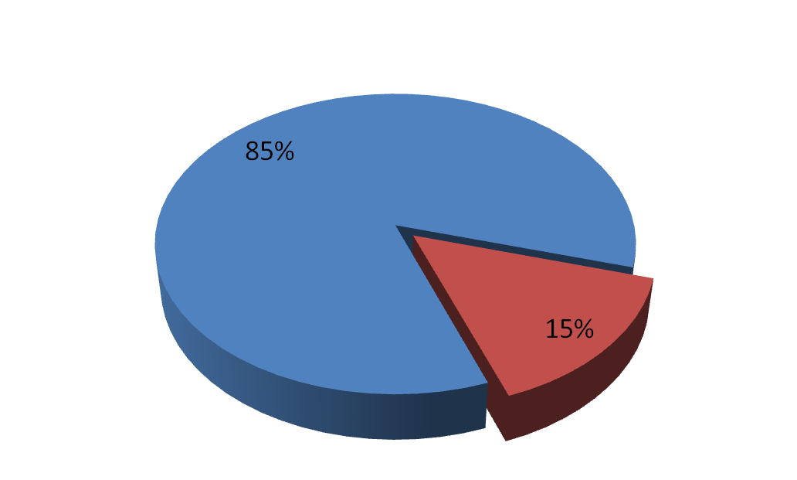
Budżet projektu
Styczeń 2012 – Październik 2014
Całkowita wartość projektu: 538 725,00 PLN
Wartość dofinansowania z Europejskiego Funduszu Społecznego 457 916,25 PLN
Wkład własny 80 808,75 PLN

Slide 6
Czas realizacji projektu
Styczeń- Grudzień 2013 rok

Slide 7
Diagnoza najistotniejszych problemów społecznych Gminy Bobowo:
Stopa bezrobocia na koniec 2012 roku
wynosiła 8,47%.
Spośród osób długotrwale bezrobotnych ponad 57,14% stanowią kobiety.
Z pomocy OPS w roku 2012 skorzystało 277 osób w tym 36 osoby niepełnosprawne. Do 5 grudnia br. z pomocy GOPS skorzystało 300 osób w tym 41 niepełnosprawnych

Slide 8
Budżet projektu
styczeń – grudzień 2013

Slide 9
Koszty ogółem: 194 162,43 PLN
W tym plan we wniosku o dofinansowanie 188 813,46 PLN
Wartość dofinansowania z Europejskiego Funduszu Społecznego 160 713,38 PLN
Wkład własny 28 100,08 PLN
Oszczędności powstałe w 2012 roku 5 433,03 PLN

Slide 10
Budżet projektu
z podziałem na zadania

Slide 11
Koszty ogółem: 194 162, 43 PLN
Zadanie 1
Aktywna integracja : 70 817,68 PLN
w tym usługi szkoleniowo-warsztatowe, usługi prawnicze, asystent rodziny, opiekunka, kursy zawodowe, ubezpieczenie od następstw nieszczęśliwych wypadków, zwrot za dojazdy na doradztwo zawodowe

Slide 12
Koszty ogółem: 194 162, 43 PLN
Zadanie 2
Praca socjalna: 45 943,19 PLN

Slide 13
Koszty ogółem: 194 162, 43 PLN
Zadanie 3
Wsparcie dochodowe: 7 150,00 PLN
zasiłki celowe

Slide 14
Koszty ogółem: 194 162, 43 PLN
Zadanie 4
Działania o Charakterze Środowiskowym: 6 400,00 PLN
wyjazdowe warsztaty tematyczne

Slide 15
Koszty ogółem: 194 162, 43 PLN
Zarządzanie projektem: 48 993,39 PLN
Koszt personelu, koszty obsługi informatycznej projektu, koszty uroczystości podsumowującej projekt

Slide 16
Koszty pośrednie
14 858,19 PLN
koszty pokrywane w części na wynagrodzenia personelu,
koszty zakupu materiałów biurowych,
koszty zakupów środków czystości,
koszty telefonu stacjonarnego,
koszty wynajmu pomieszczenia biurowego

Slide 17
Grupa docelowa roku 2013.

Slide 18
Grupa docelowa w 2013 roku.
Beneficjenci ostateczni - 12 osób (9 kobiet, 3 mężczyzn)
Uczestnicy projektu: mieszkańcy Gminy Bobowo, podopieczni Gminnego Ośrodka Pomocy Społecznej w Bobowie, w wieku aktywności zawodowej , bezrobotne w tym długotrwale, niepełnosprawne, pracujące,
zagrożone wykluczeniem społecznym.
Rekrutacja w roku 2014 obejmie 10 osób:
8 kobiet i 2 mężczyzn do kontraktów socjalnych.
W ramach rekrutacji, na każdy rok zostaje wyłoniona jedna osoba niepełnosprawna.

Slide 19
Narzędzia realizacji projektu:
      praca socjalna
      zasiłki celowe
      instrumenty aktywnej integracji

Slide 20
Cele projektu

Slide 21
Główny cel projektu
Zwiększenie szans na zatrudnienie i podniesienie kompetencji społecznych 25 kobiet i 9 mężczyzn
z Gminy Bobowo w latach 2012-2014

Slide 22
Szczegółowe cele projektu
Podniesienie kwalifikacji zawodowych
25 kobiet i 9 mężczyzn
z Gminy Bobowo w latach 2012-2014
Kształtowanie postaw samodzielności
u 25 kobiet i 9 mężczyzn
z Gminy Bobowo w latach 2012-2014
Przeciwdziałanie stereotypowemu podejściu do roli
kobiety i mężczyzny u 25 kobiet i 9 mężczyzn
z Gminy Bobowo w latach 2012-2014.
Przygotowanie osób zagrożonych wykluczeniem społecznym do wejścia lub powrotu na rynek pracy
25 kobiet i 9 mężczyzn z
Gminy Bobowo w latach 2012-2014.
Upowszechnienie pracy socjalnej.

Slide 23
WSPARCIE UCZESTNIKÓW PROJEKTU
REALIZACJA CELÓW W 2013 ROKU

Slide 24
AKTYWNA INTEGRACJA

Slide 25
W ramach aktywnej integracji zawarto
12 kontraktów socjalnych .
Kontrakt zawiera postanowienia związane z
realizacją instrumentów aktywnej integracji.

Slide 26
INSTRUMENTY
AKTYWNEJ INTEGRACJI

Slide 27
INSTRUMENT AKTYWIZACJI ZAWODOWEJ
to usługi wspierające aktywizację zawodową

Slide 28
Uczestnictwo w doradztwie zawodowym
zrealizowano w ramach zawartego porozumienia z Powiatowym Urzędem Pracy w Starogardzie Gdańskim.
Cel:
Określenie indywidualnej ścieżki rozwoju dla każdego Uczestnika projektu.

Slide 29
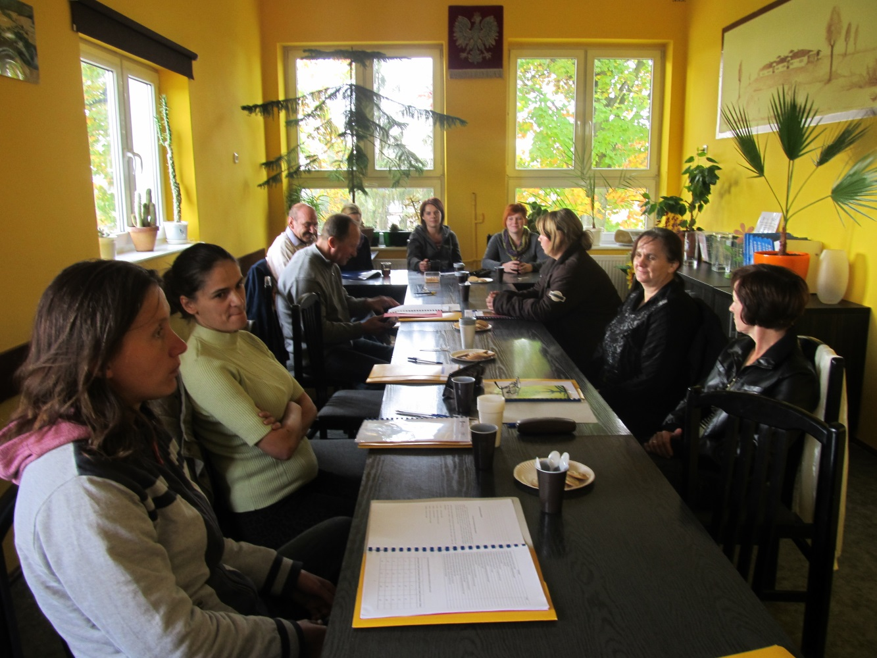
Szkolenie z aktywnego poszukiwania pracy
Cel:
przygotowanie osób zagrożonych wykluczeniem społecznym do wejścia lub powrotu na rynek pracy

Slide 30
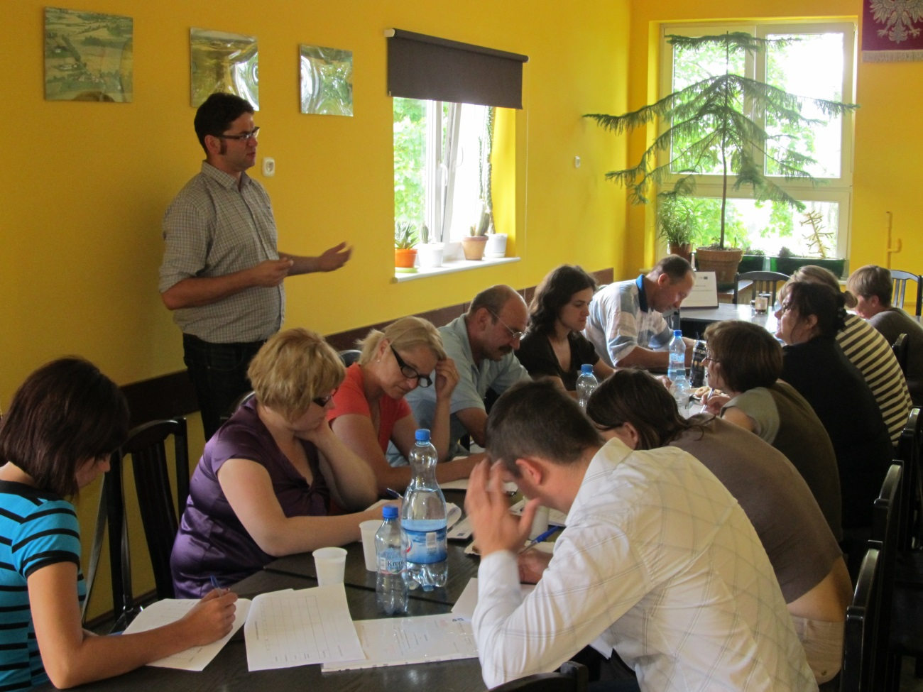
Spotkanie z przedstawicielem agencji zatrudnienia.
Cel:
przygotowanie osób zagrożonych wykluczeniem społecznym do wejścia lub powrotu na rynek pracy

Slide 31
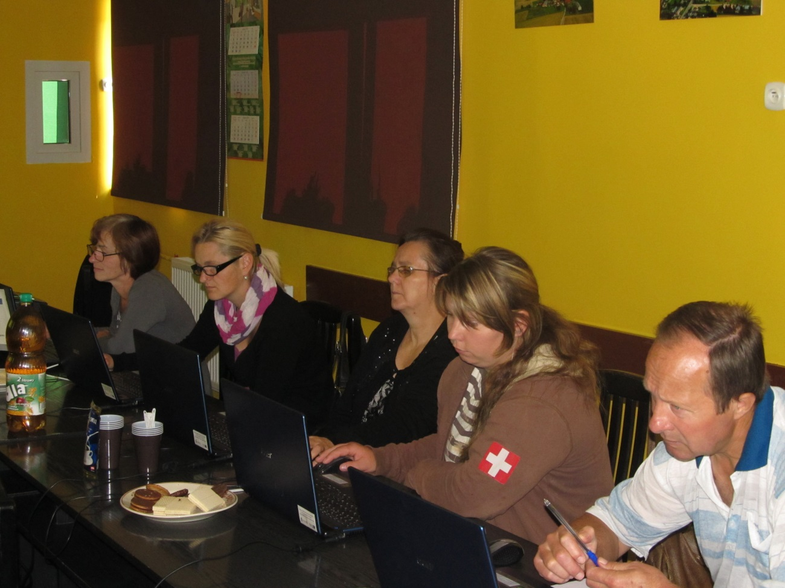
Szkolenie komputerowe.
Cel:
przygotowanie osób zagrożonych wykluczeniem społecznym do wejścia lub powrotu na rynek pracy

Slide 32
INSTRUMENT AKTYWACJI EDUKACYJNEJ
to skierowanie i finansowanie zajęć w ramach podnoszenia kluczowych kompetencji o charakterze zawodowym oraz skierowanie i sfinansowanie zajęć szkolnych związanych z uzupełnieniem wykształcenia na poziomie ponadgimnazjalnym.

Slide 33
Uczestnictwo i ukończenie kursów zawodowych.
12 Uczestników projektu podjęło się następujących kursów zawodowych:

Slide 34
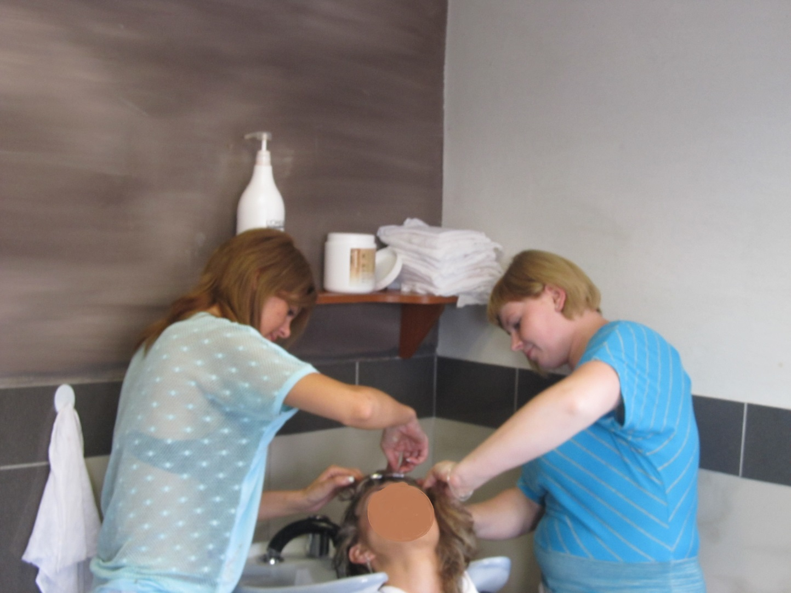
Fryzjer

Slide 35
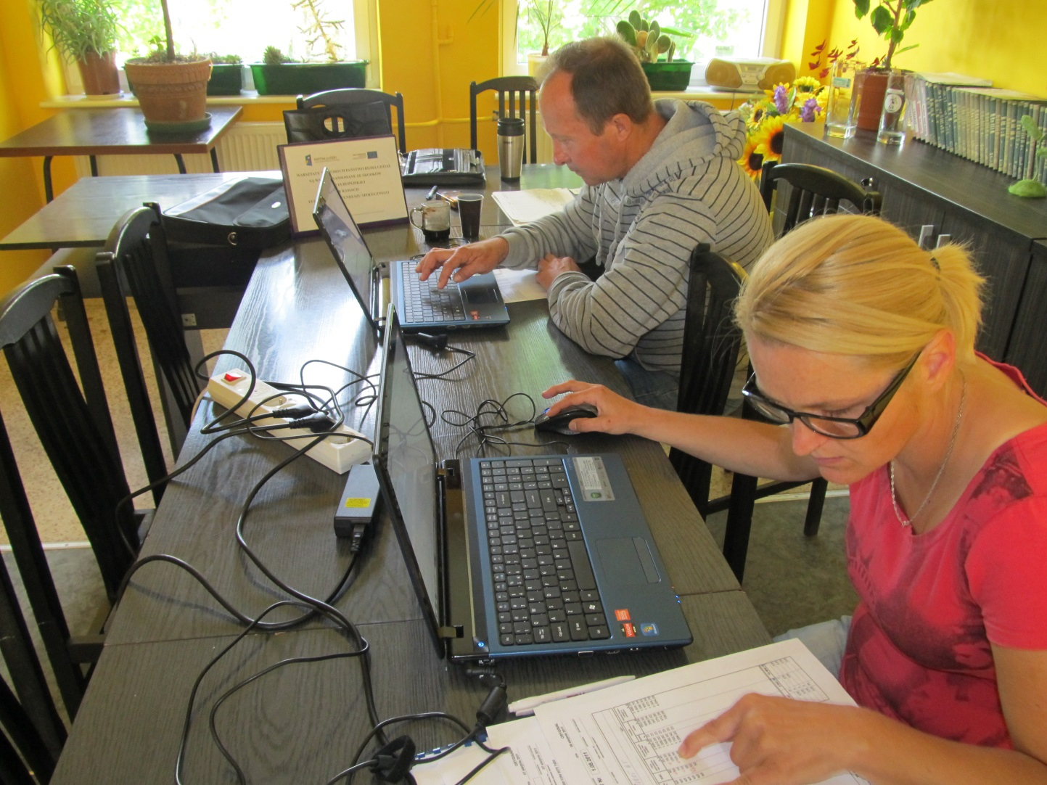
Magazynier z obsługą programów komputerowych

Slide 36
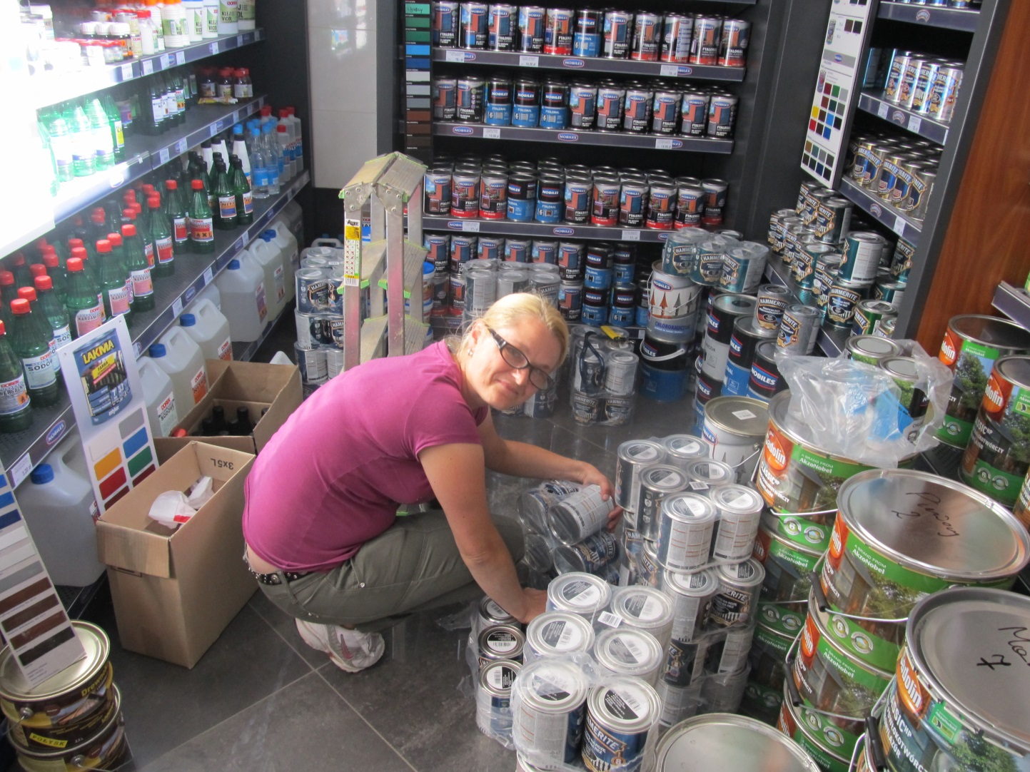
Magazynier z obsługą programów komputerowych

Slide 37
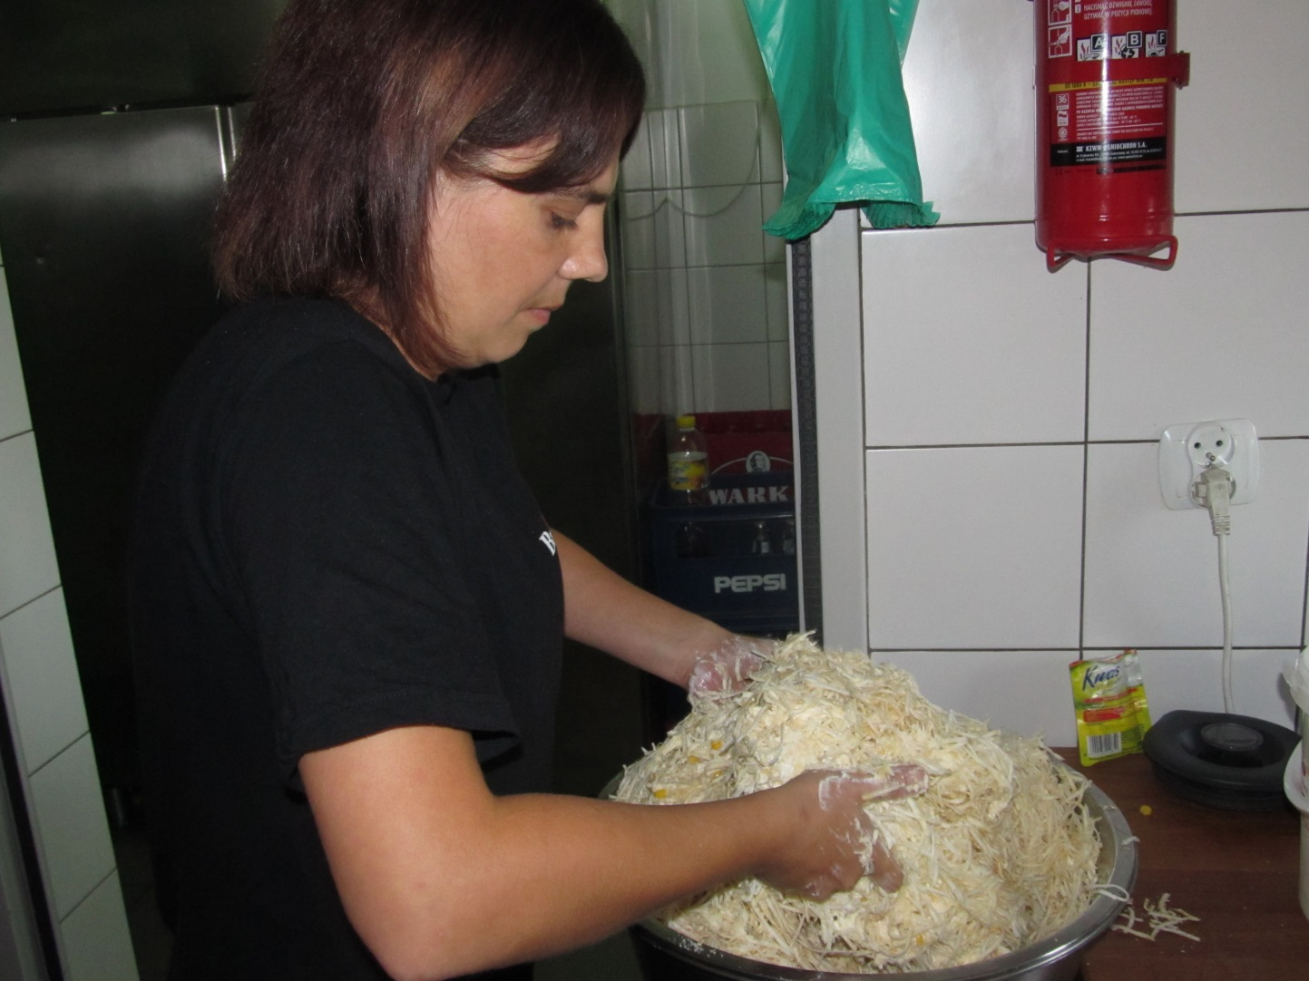
Kucharz małej gastronomii

Slide 38
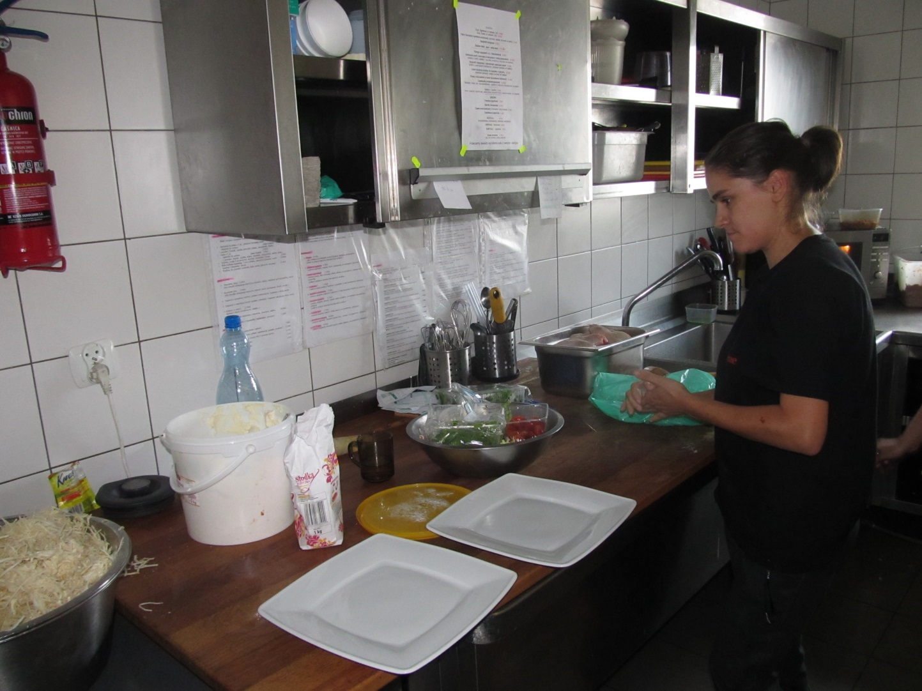
Kucharz małej gastronomii

Slide 39
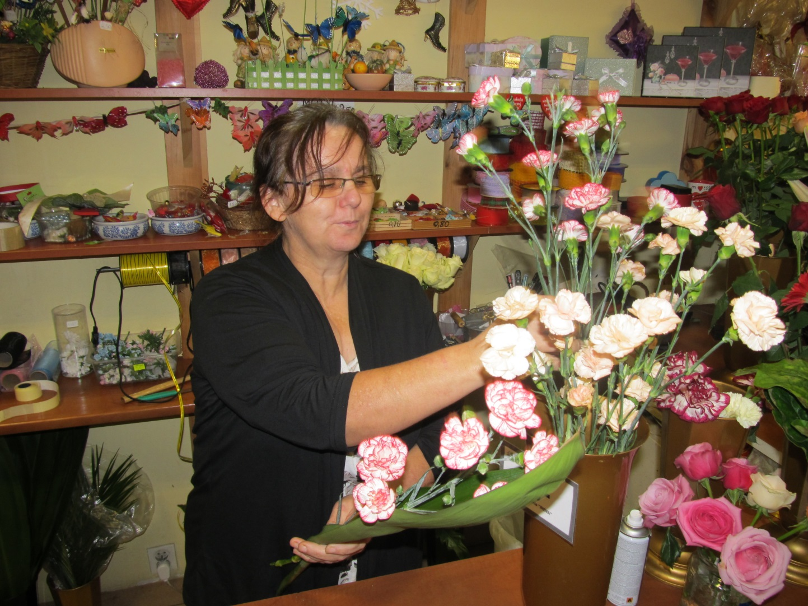
Florysta

Slide 40
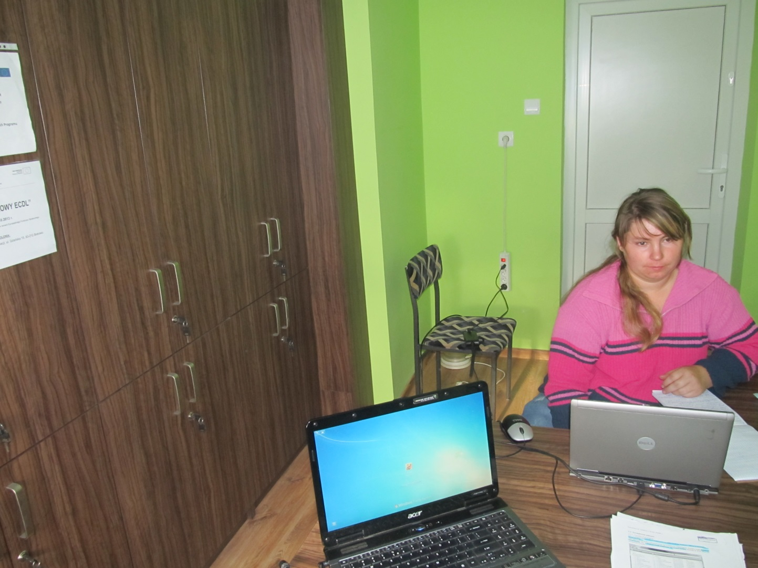
Kurs komputerowy ECDL

Slide 41
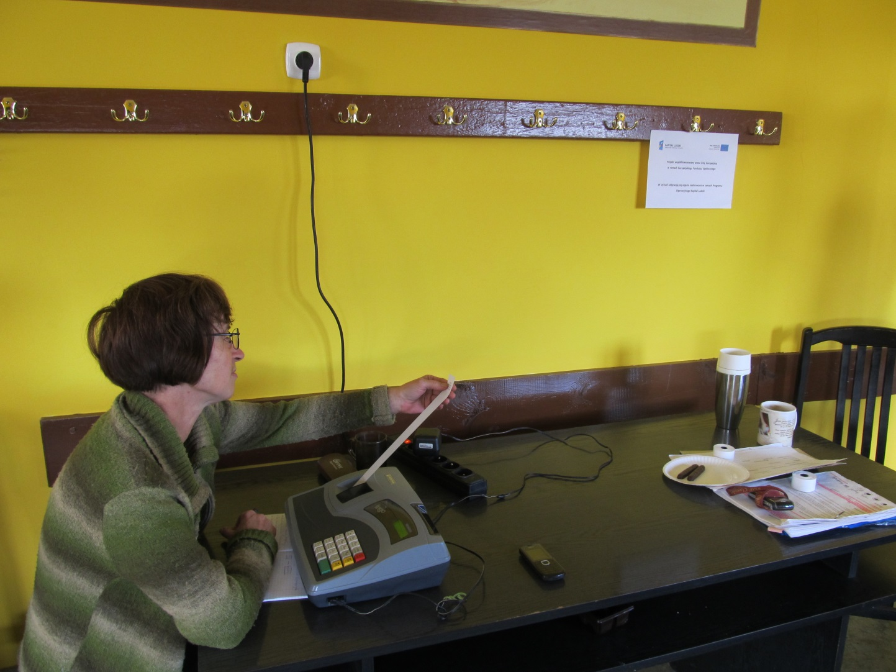
Profesjonalny sprzedawca z obsługą kas fiskalnych i elementami merchandisingu

Slide 42
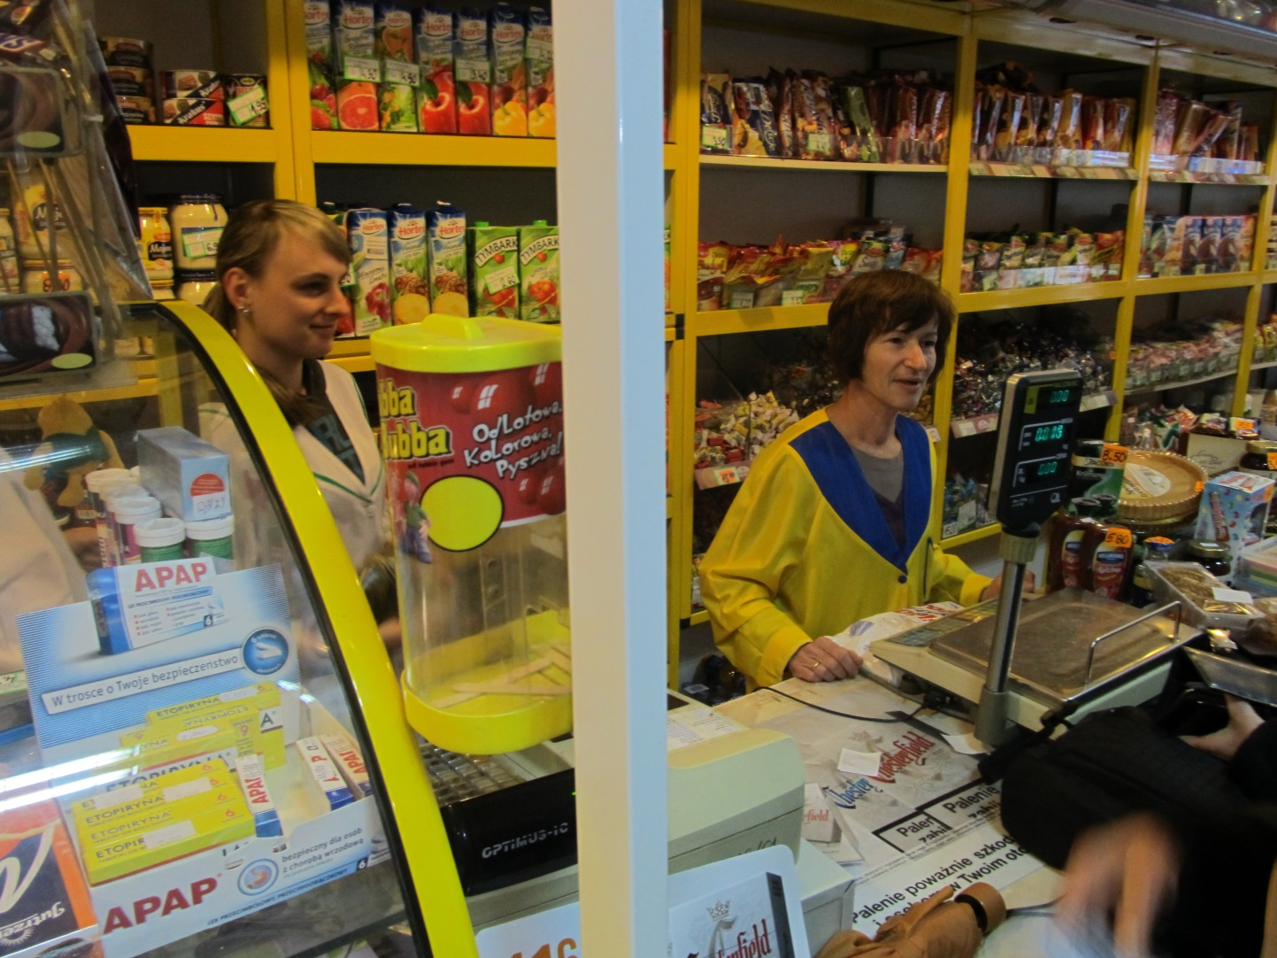
Profesjonalny sprzedawca z obsługą kas fiskalnych i elementami merchandisingu

Slide 43
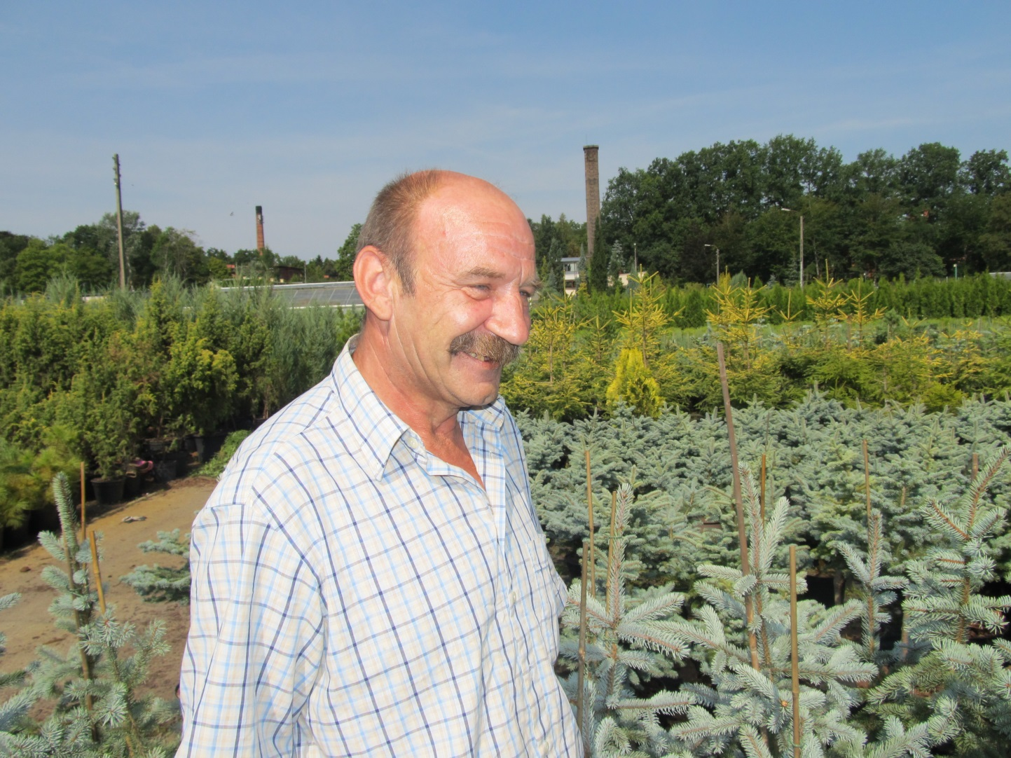
Pielęgnacja terenów zielonych

Slide 44
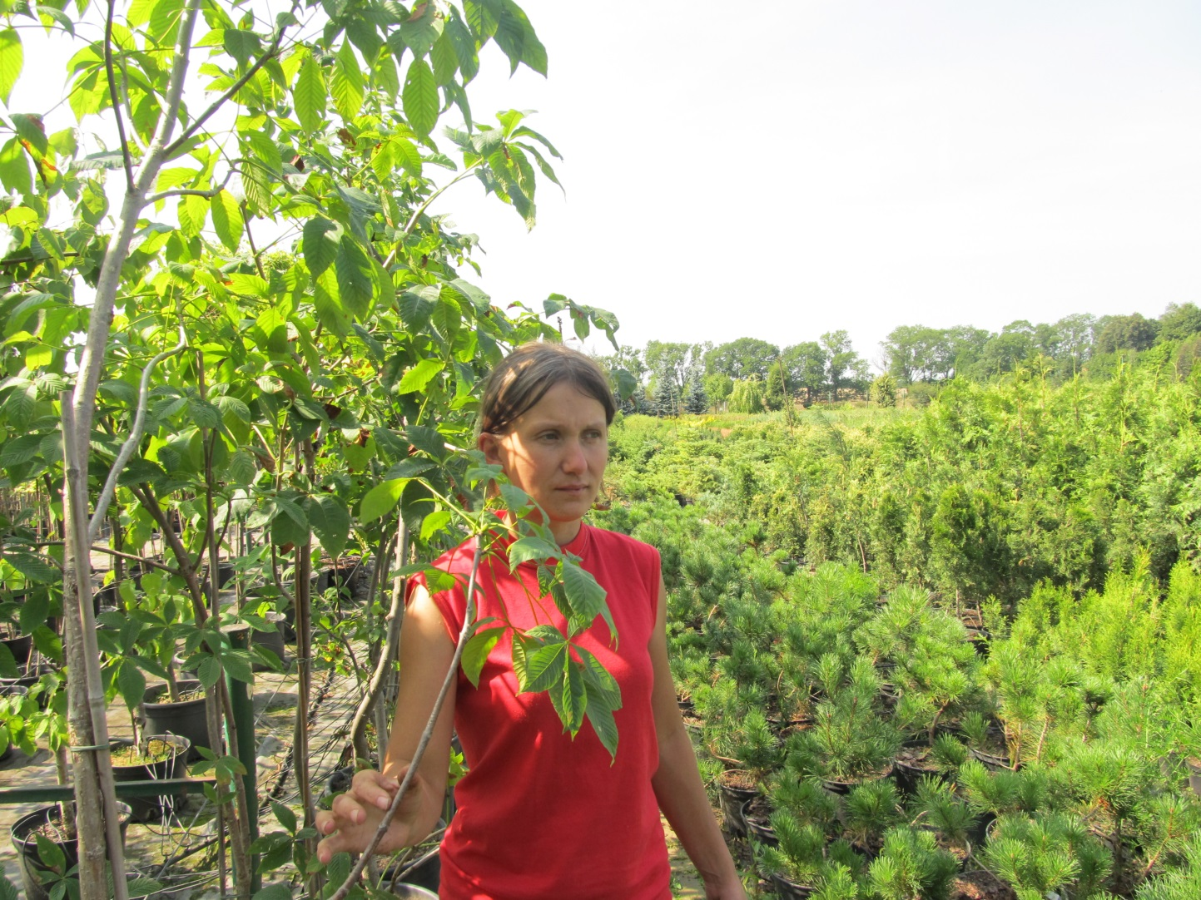
Pielęgnacja terenów zielonych

Slide 45
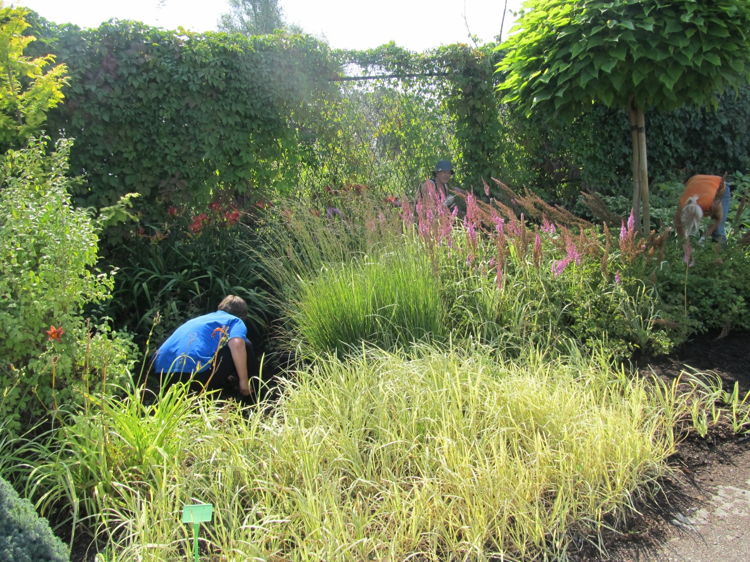
Pielęgnacja terenów zielonych

Slide 46
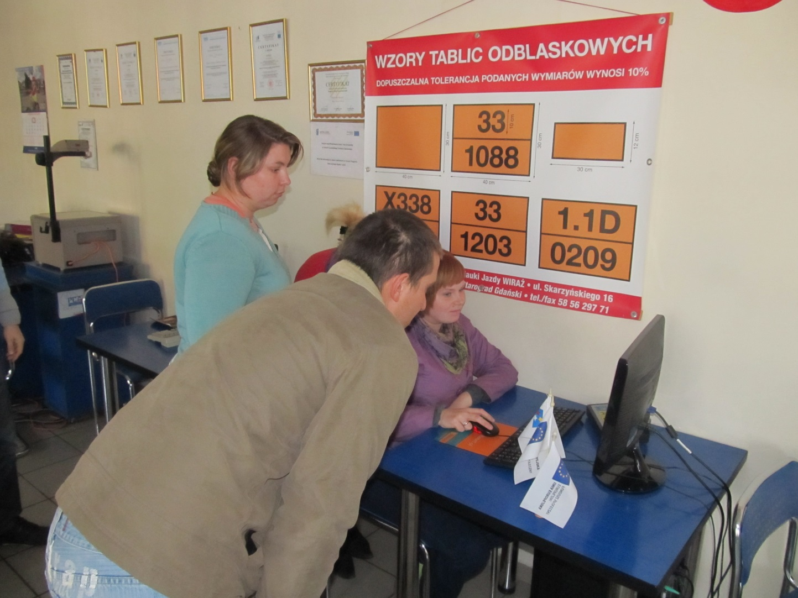
Prawo jazdy kat. B

Slide 47
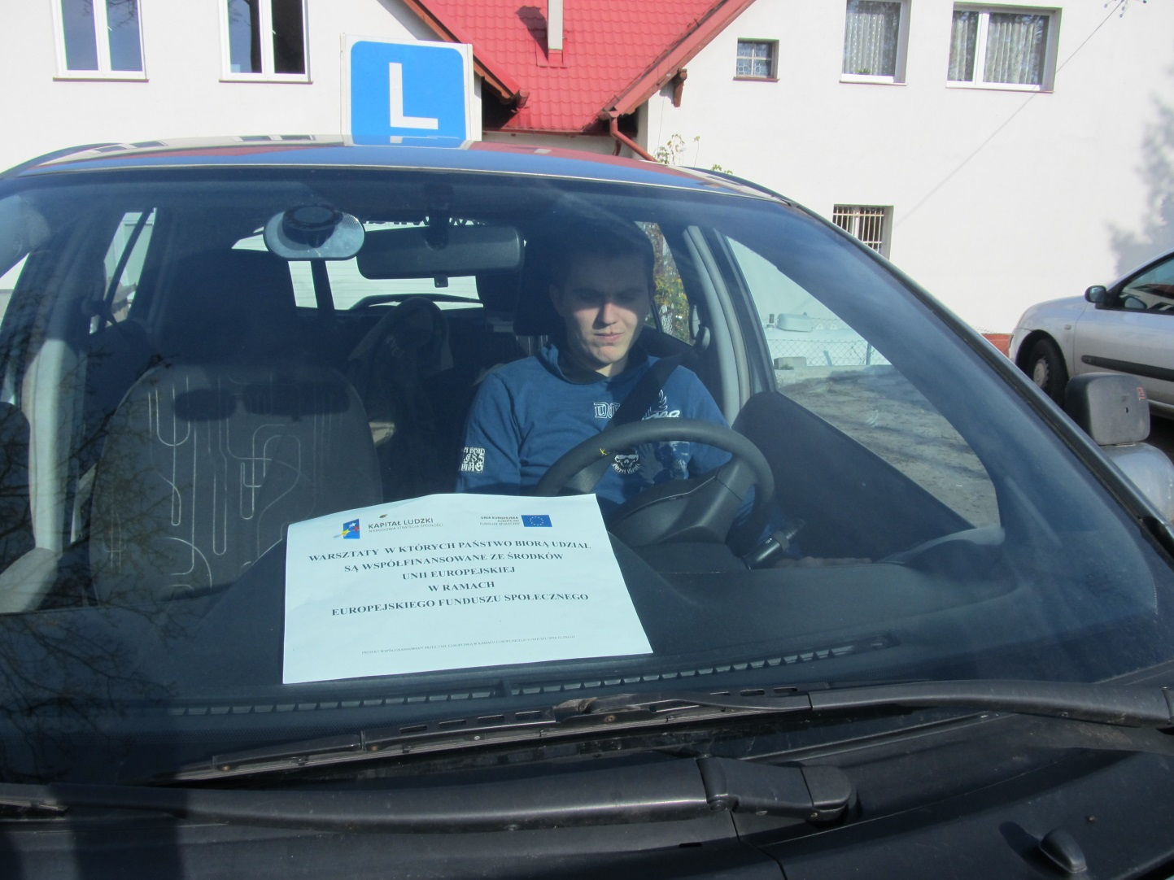
Prawo jazdy kat. B

Slide 48
INSTRUMENT AKTYWIZACJI SPOŁECZNEJ
to organizacja i finansowanie
poradnictwa i wsparcia indywidualnego oraz grupowego
w zakresie podniesienia kompetencji życiowych i
umiejętności społeczno – zawodowych
umożliwiających docelowo powrót do życia społecznego.

Slide 49
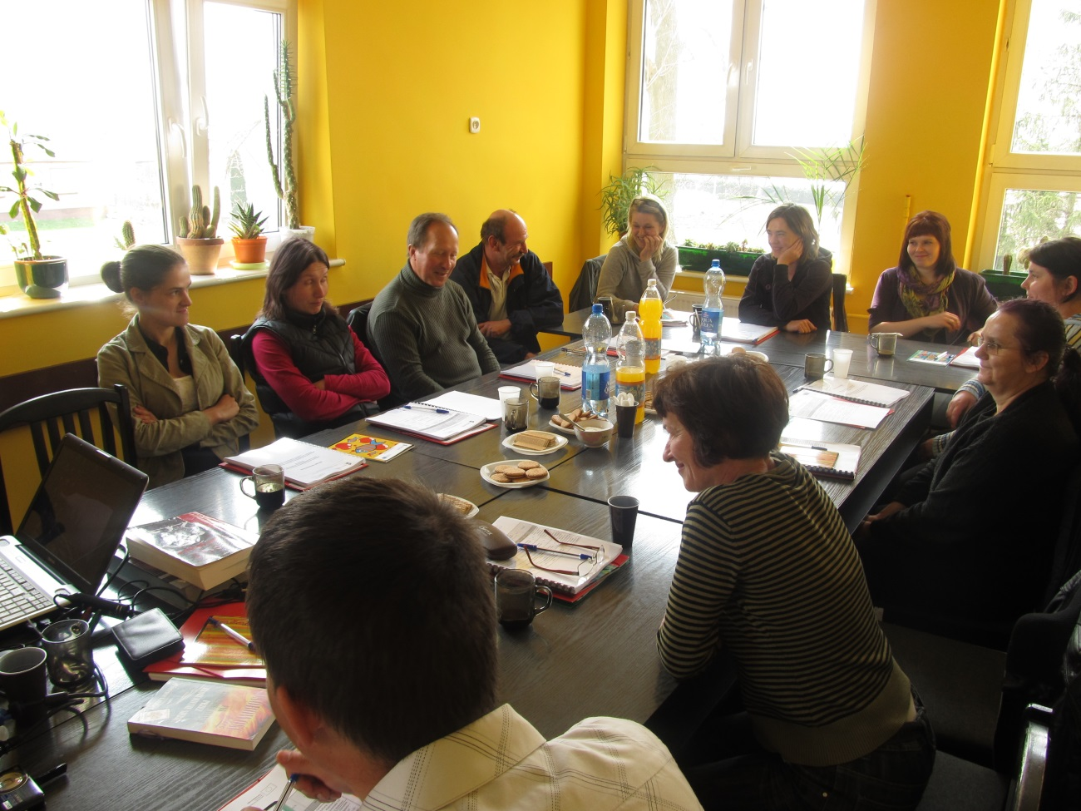
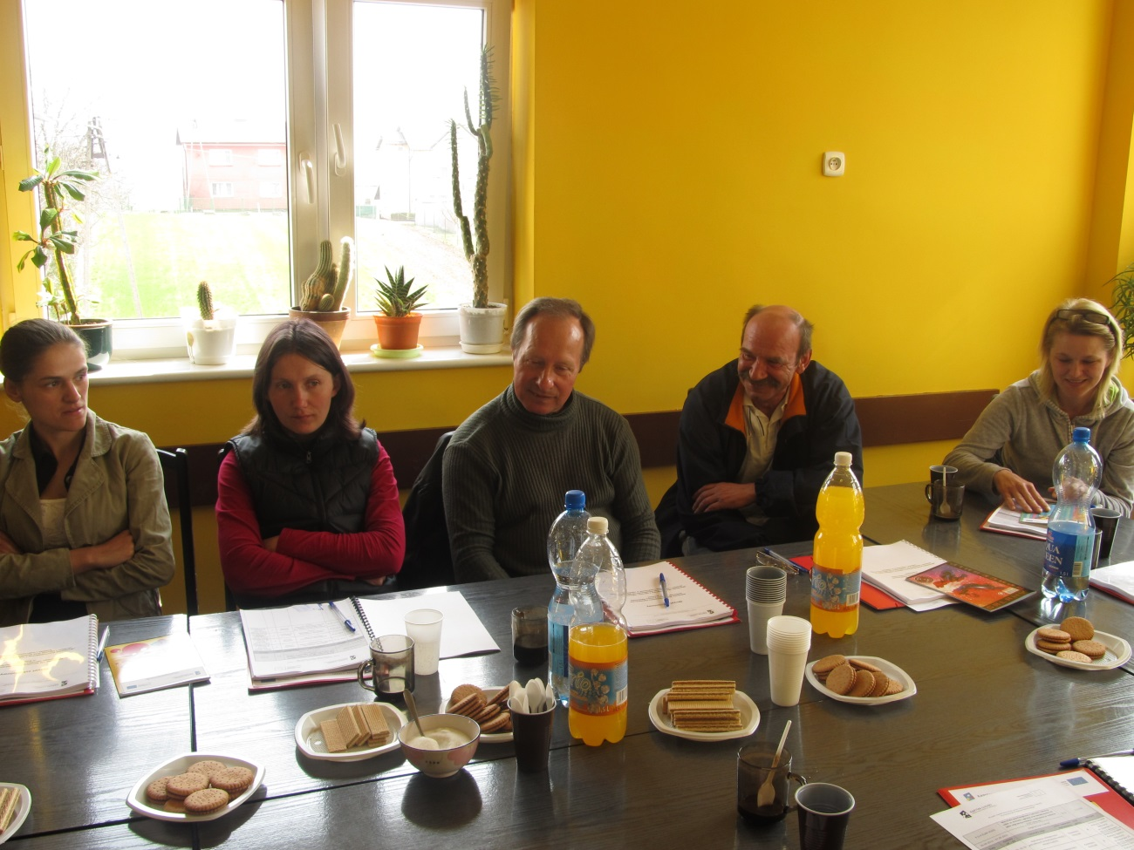
Udział w warsztatach psychologicznych:
z podnoszenia umiejętności samooceny i wiary we własne siły
z zakresu radzenia sobie ze stresem, agresją
oraz świadomości ról jakie odgrywają mężczyzna i kobieta w rodzinie

Slide 50
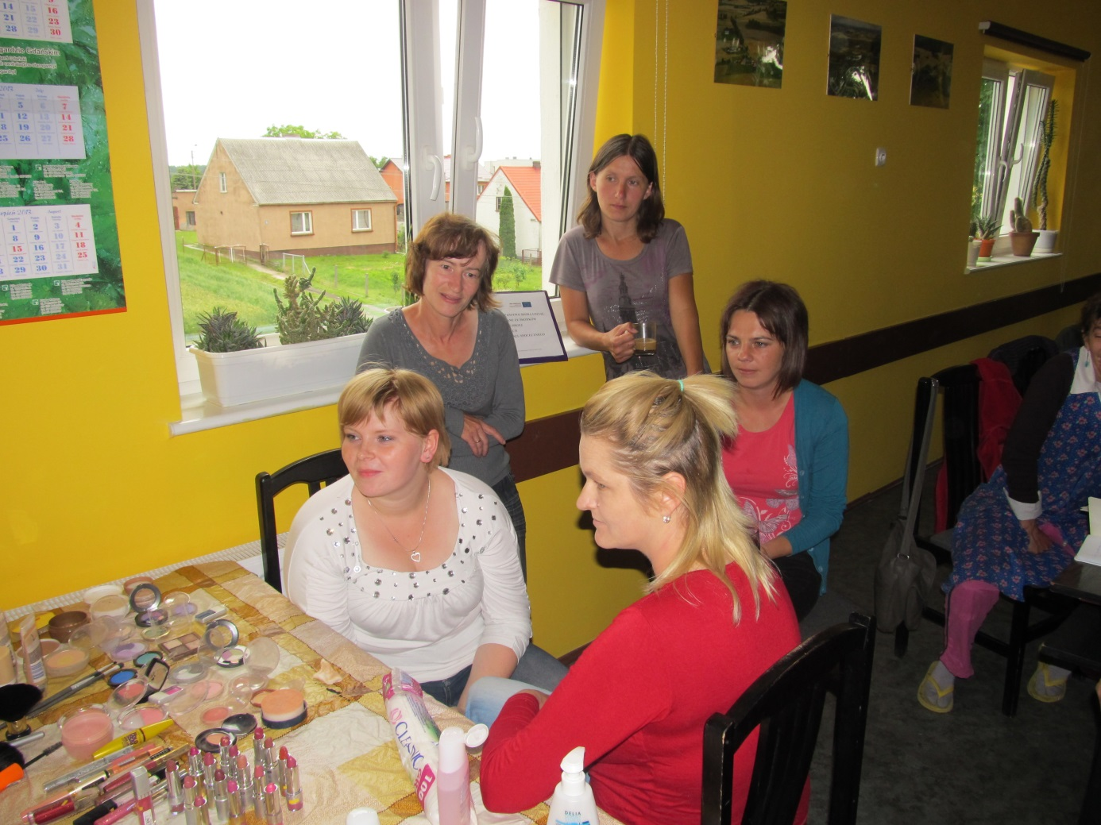
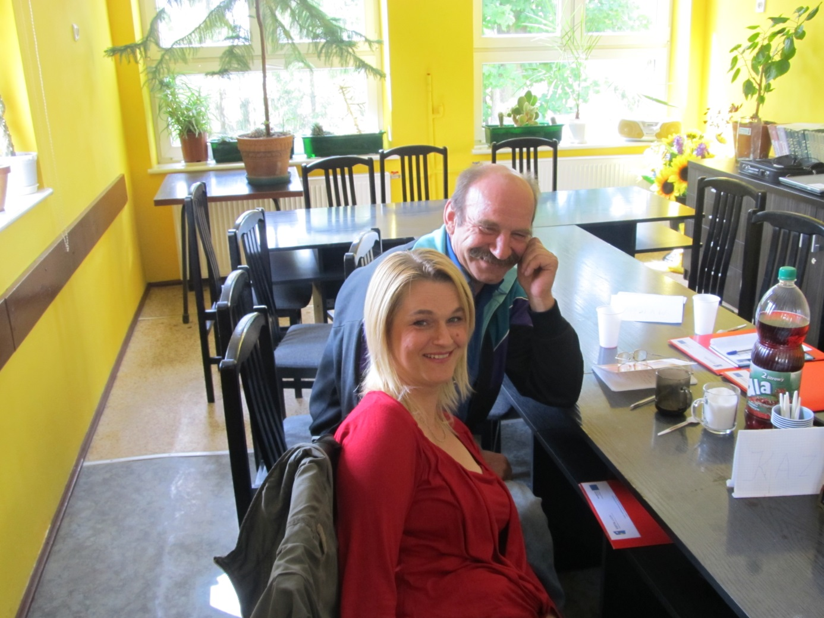
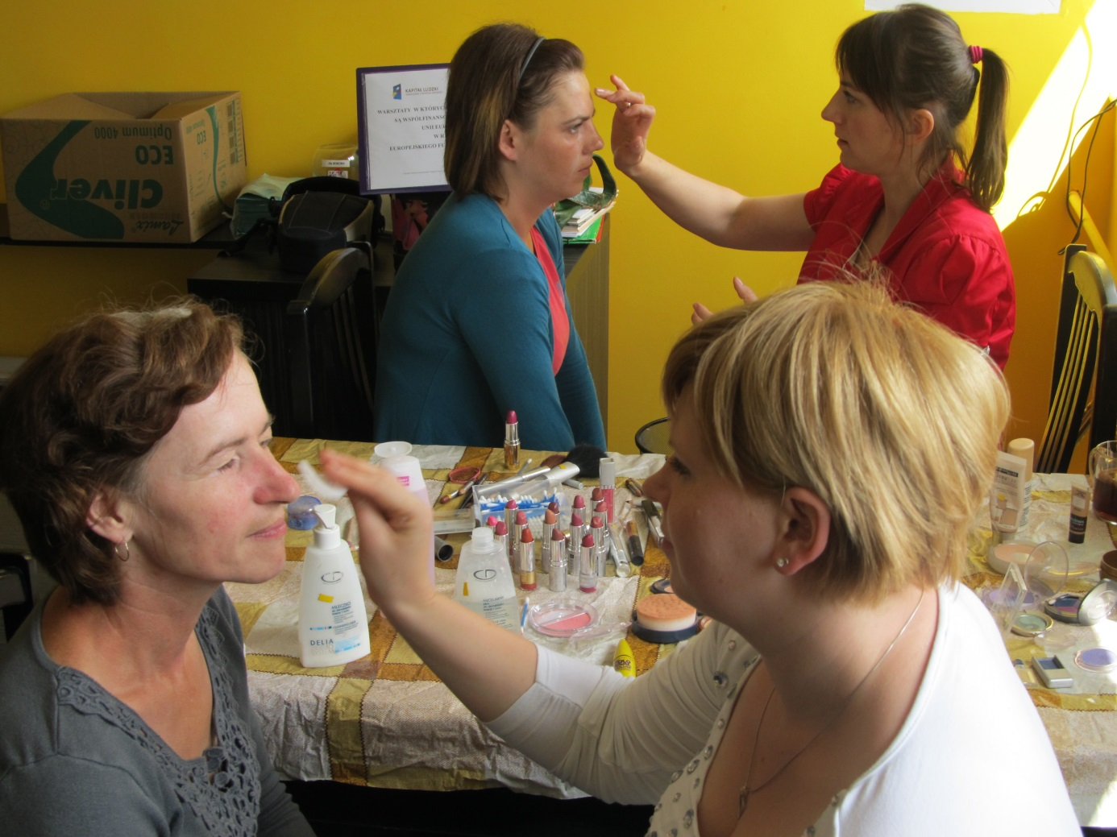
Udział w poradnictwie wizażystki

Slide 51
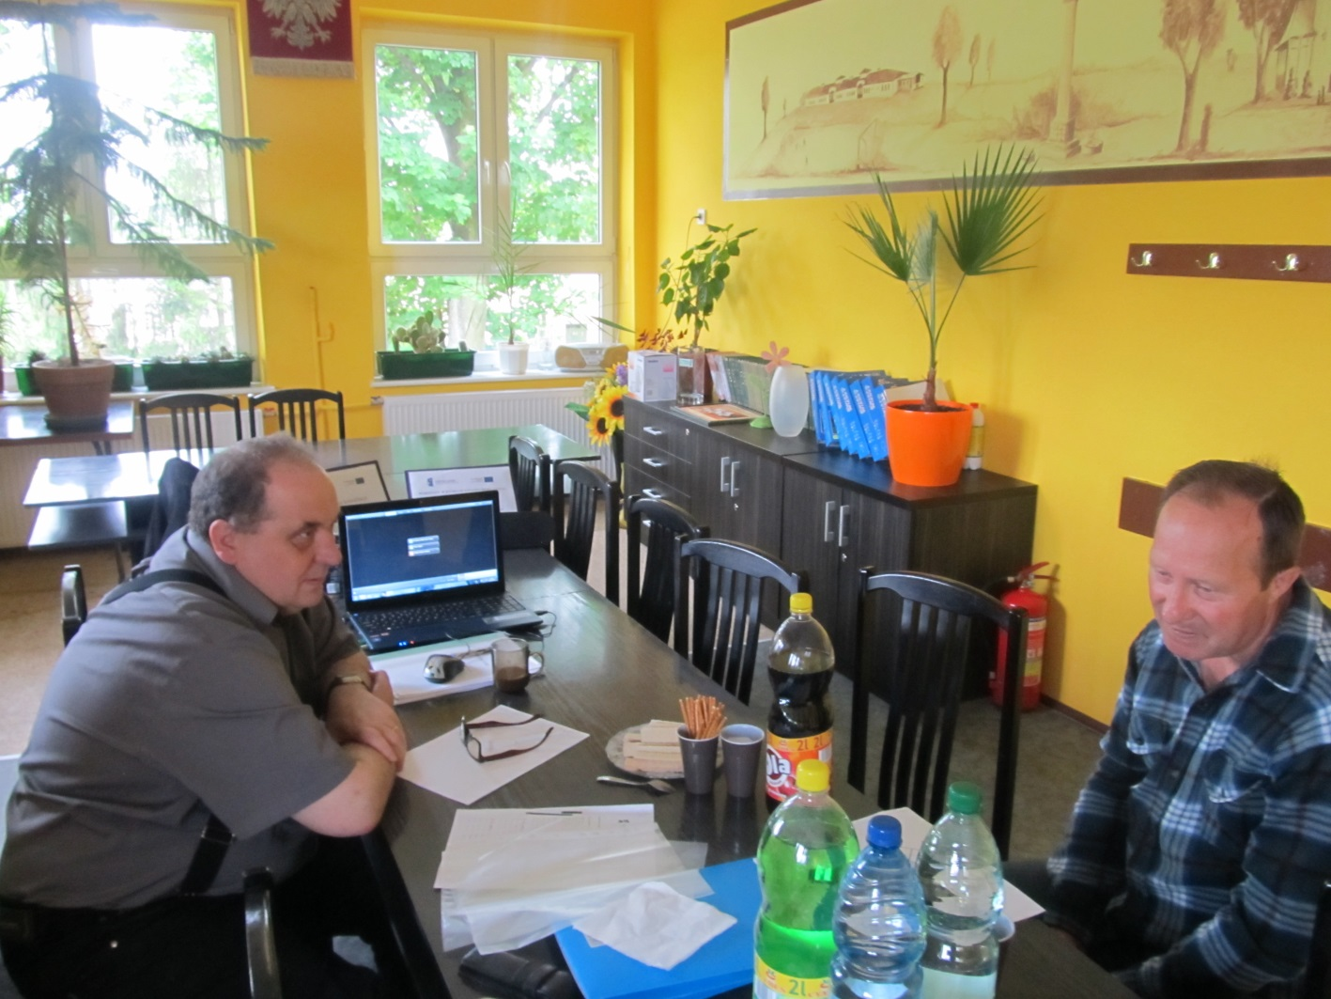
Udział w indywidualnych konsultacjach psychologicznych z zakresu kształtowania postaw samodzielności

Slide 52
W ramach instrumentu aktywizacji społecznej
zorganizowano i sfinansowano usługi wsparcia i aktywizacji
rodzin marginalizowanych – kosztów zatrudnienia asystenta rodziny.
Współpraca trzech rodzin Beneficjentów Ostatecznych i asystenta rodziny.

Slide 53
Wsparcie dodatkowe w
ramach zadania aktywna integracja.

Slide 54
Dodatkowym wsparciem dla Beneficjentów Ostatecznych
oraz osób z ich otoczenia było:
Poradnictwo specjalistyczne prawnika / adwokata , który dyżurował w biurze projektu dwa razy w miesiącu w wymiarze 3 godzin,
Wsparcie w postaci zapewnienia opieki nad dziećmi Uczestników projektu na czas trwania kursów i szkoleń.

Slide 55
Beneficjentom Ostatecznym na czas trwania kursów i szkoleń zapewniono:
Wyżywienie (catering kawowy i obiadowy)
Zwrot kosztów dojazdu do i z miejsca zamieszkania,
Ubezpieczenie od następstw nieszczęśliwych wypadków,
Odzież ochronną na zajęciach praktycznych,
Materiały szkoleniowe.

Slide 56
WSPARCIE DOCHODOWE

Slide 57
Do 12 Uczestników projektu została skierowana pomoc
w postaci zasiłków celowych ,
czego produktem było wypłacenie 24 zasiłków celowych.

Slide 58
Działania o charakterze
Środowiskowym

Slide 59
W ramach działań o charakterze środowiskowym zorganizowano dwa wyjazdowe spotkania integracyjno – edukacyjne:

Slide 60
21 czerwca 2013 roku odbył się
wyjazd do Wioski Miodowej
w WielkimMędromierzu.
Celem warsztatów o tematyce kreowania właściwej postawy wobec siebie , innych ludzi i świata.

Slide 61
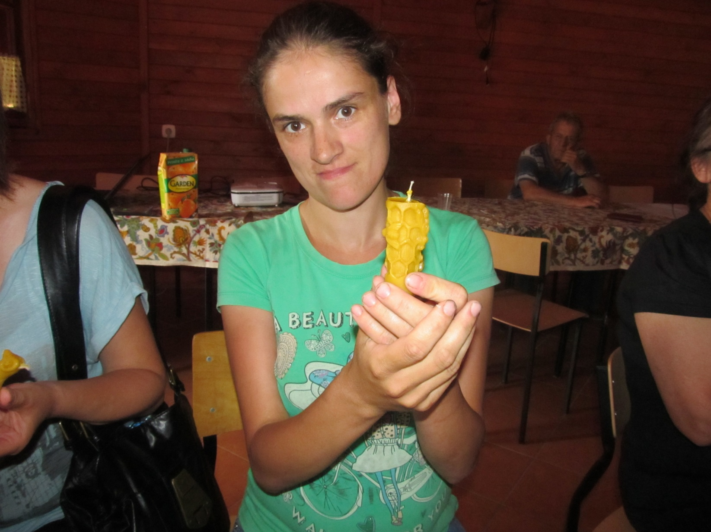
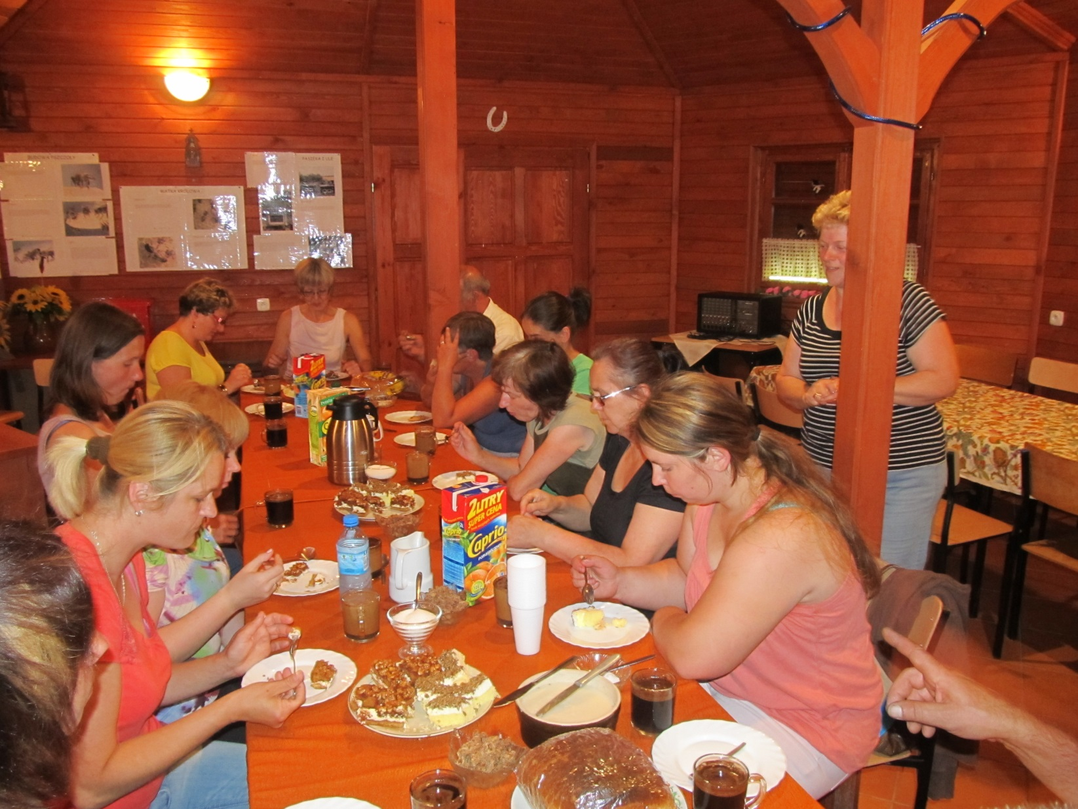
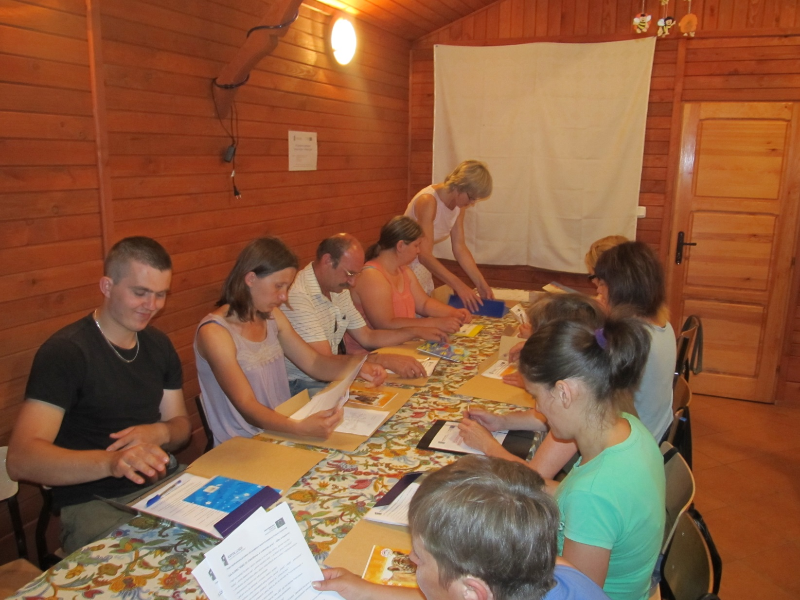
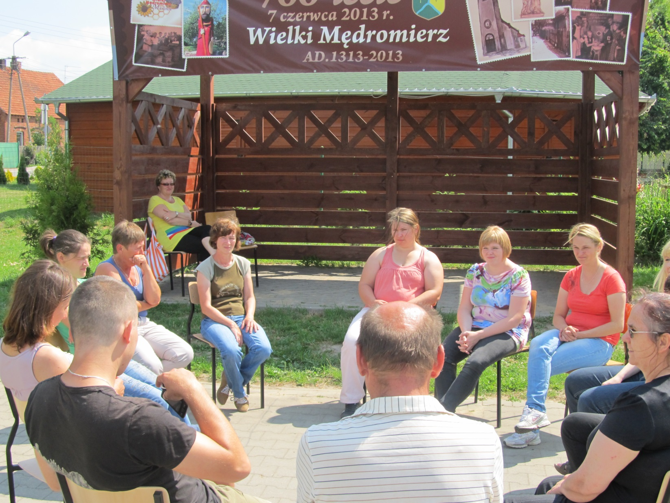
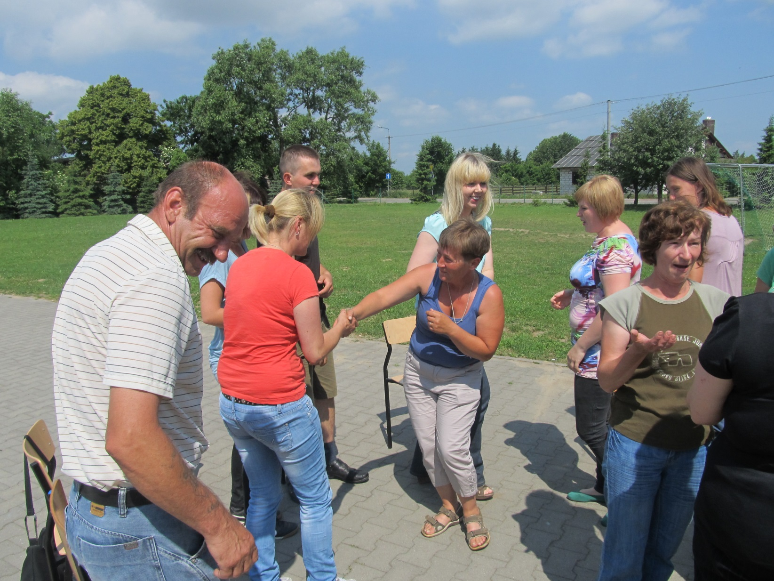
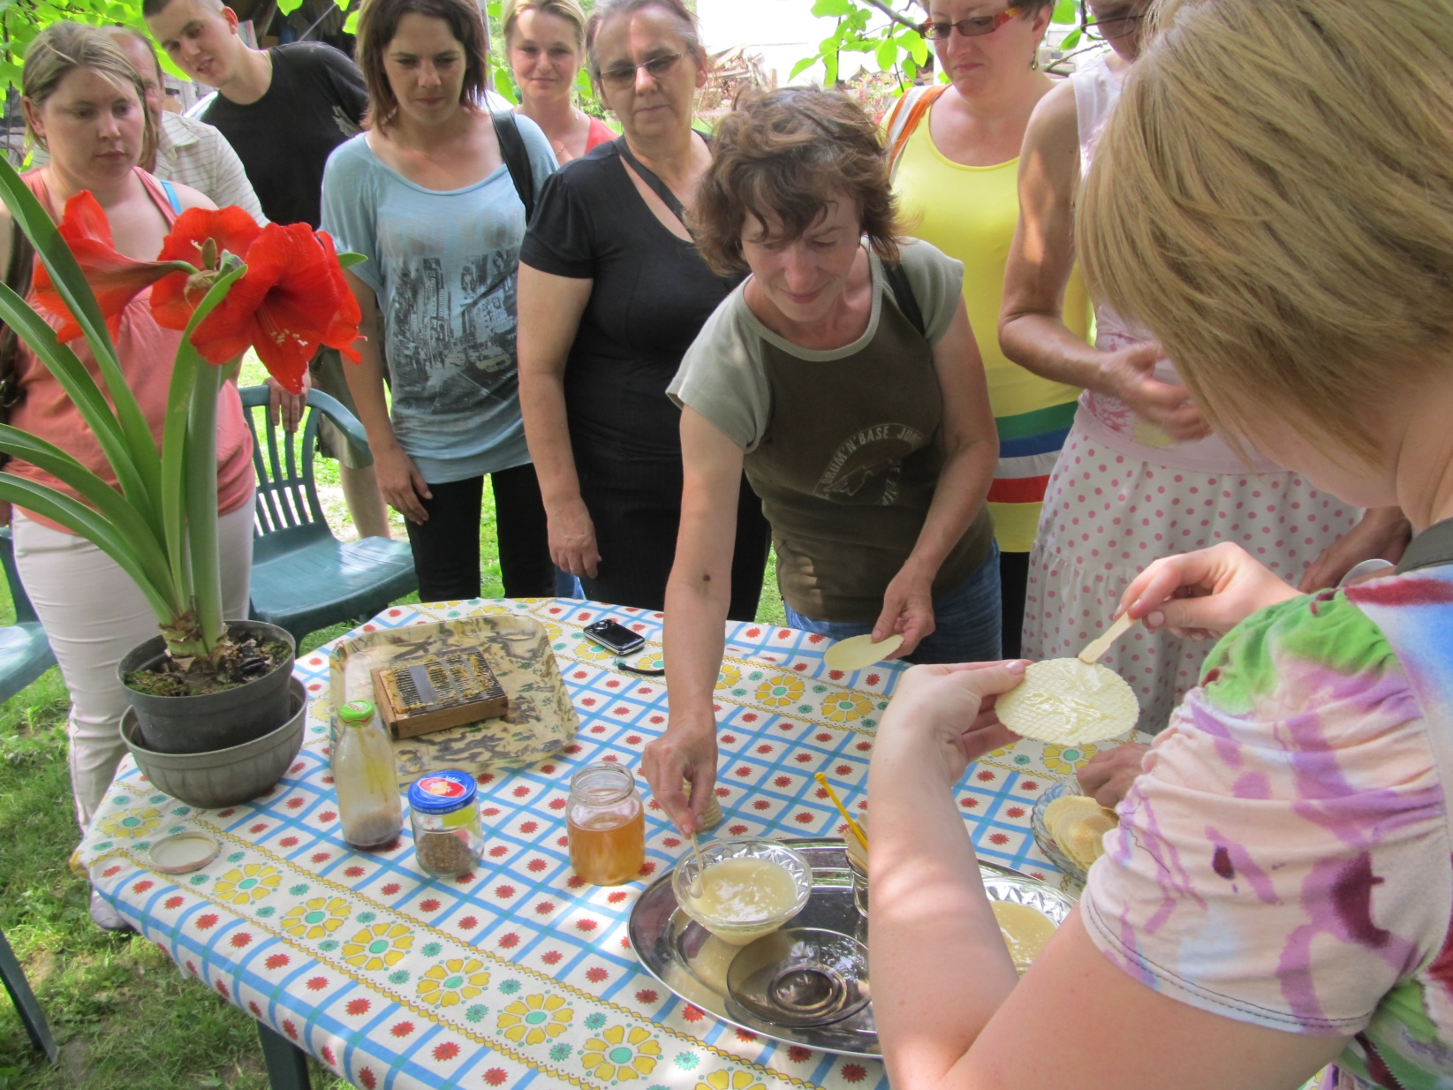
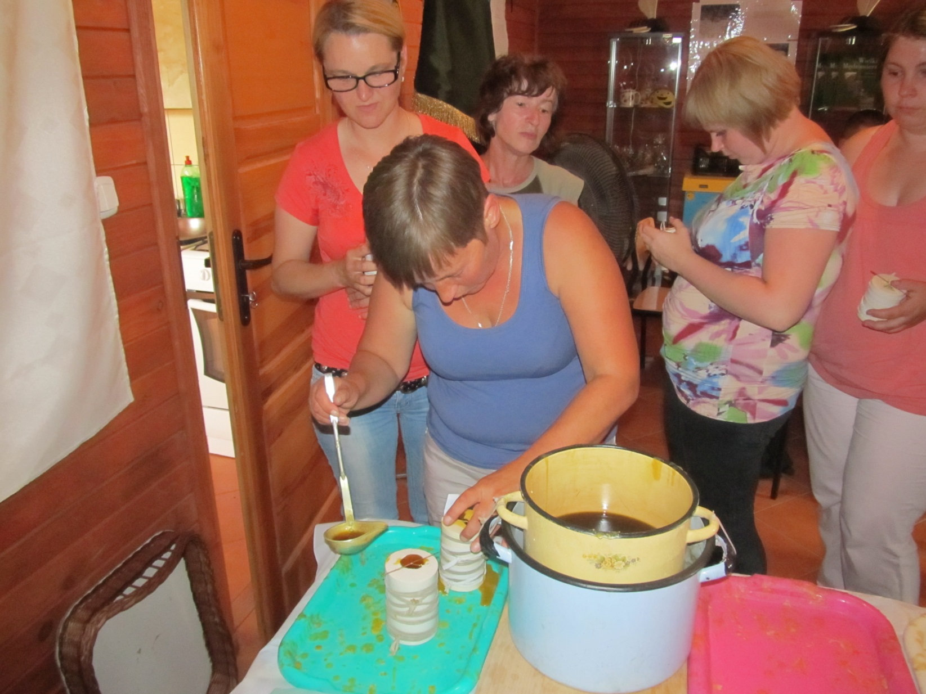
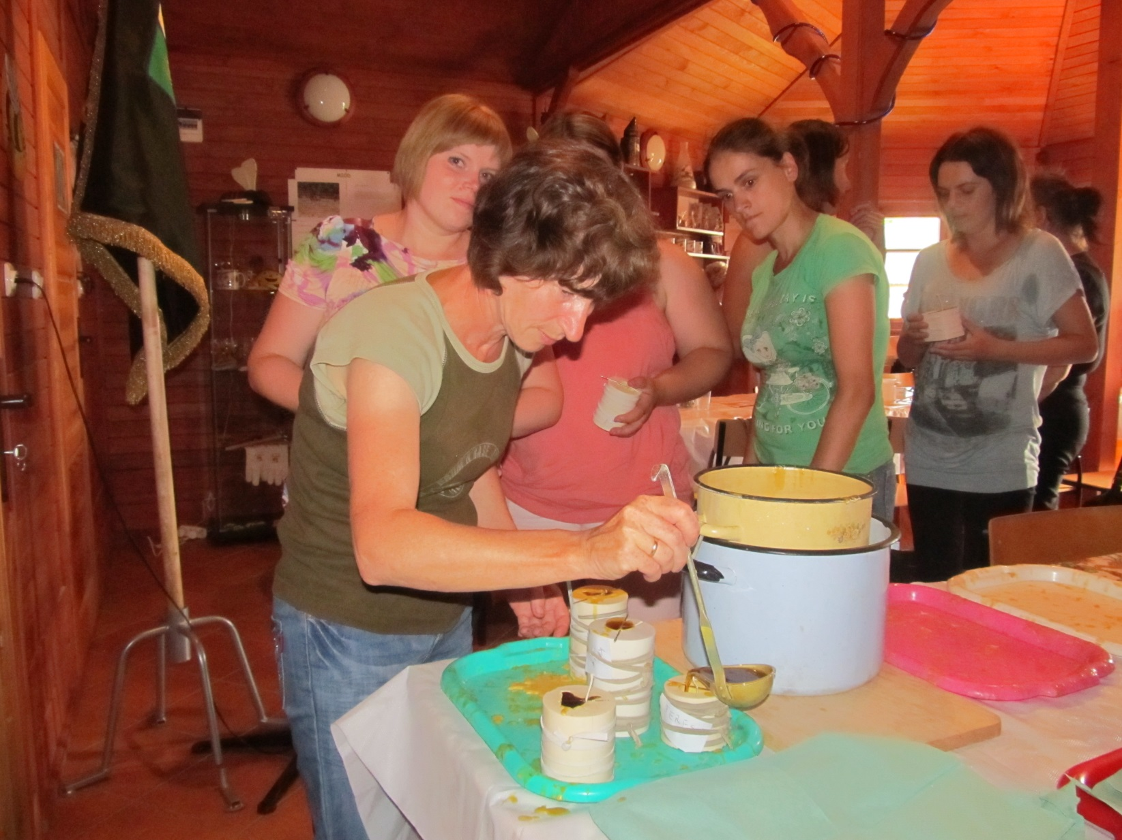
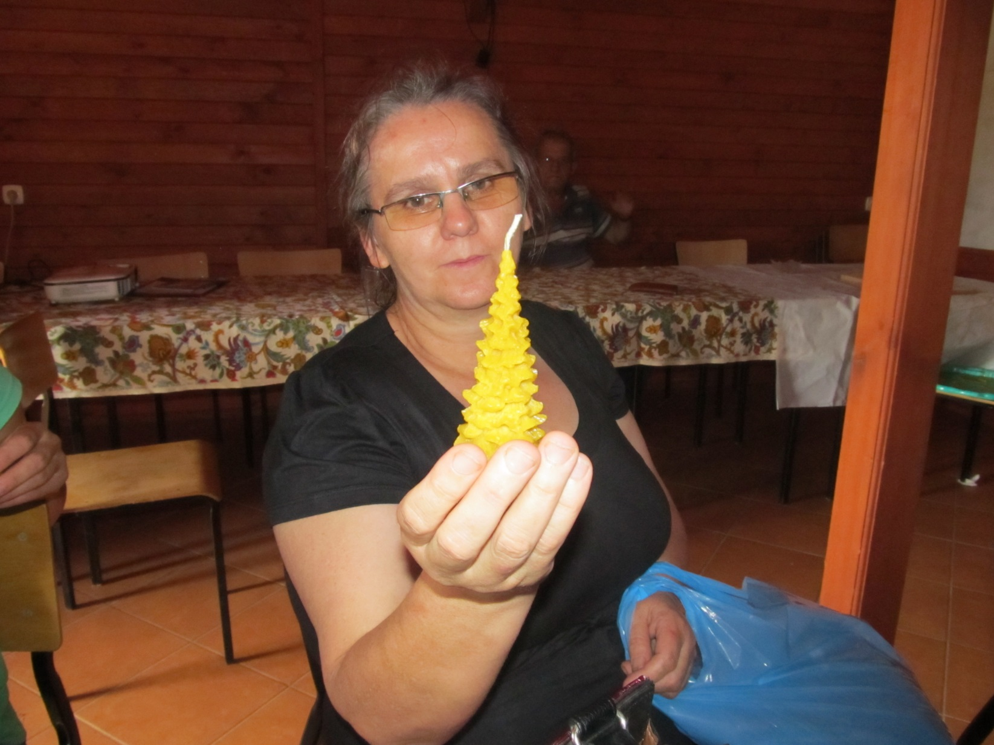
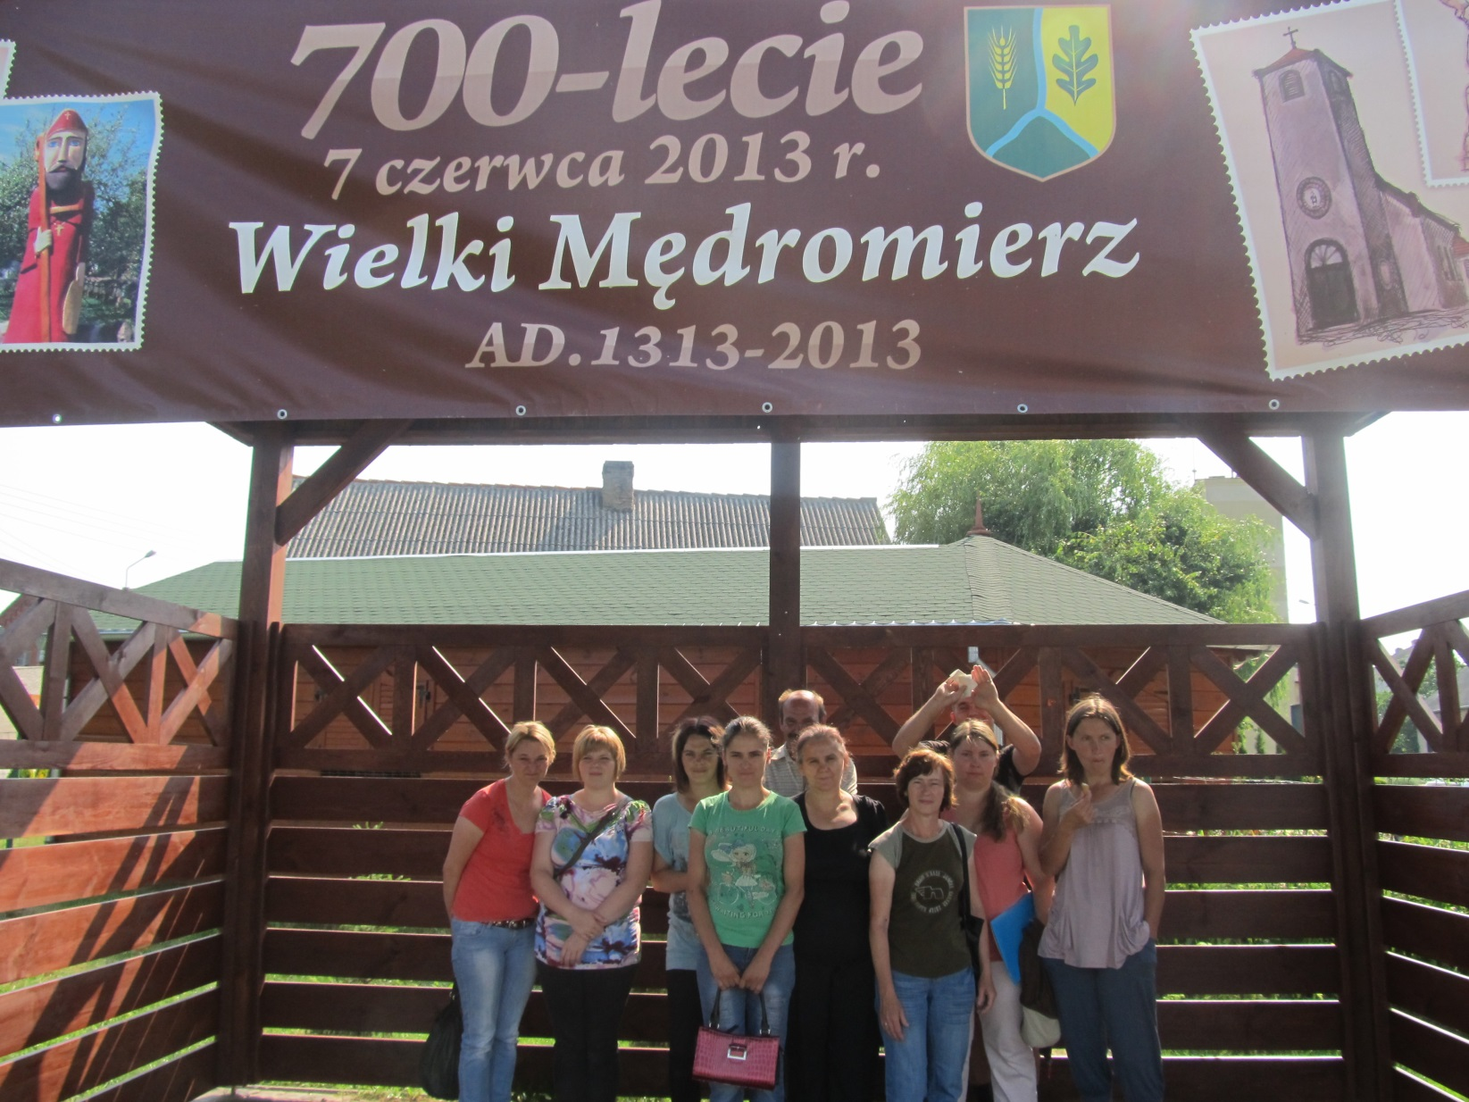

Slide 62
10 września 2013 roku odbył się
wyjazd do Fromborka
Gród Kopernika oraz Wioska Rodzinna Wielkie Wierzno
Celem warsztatów była tematyka rodzinna.

Slide 63
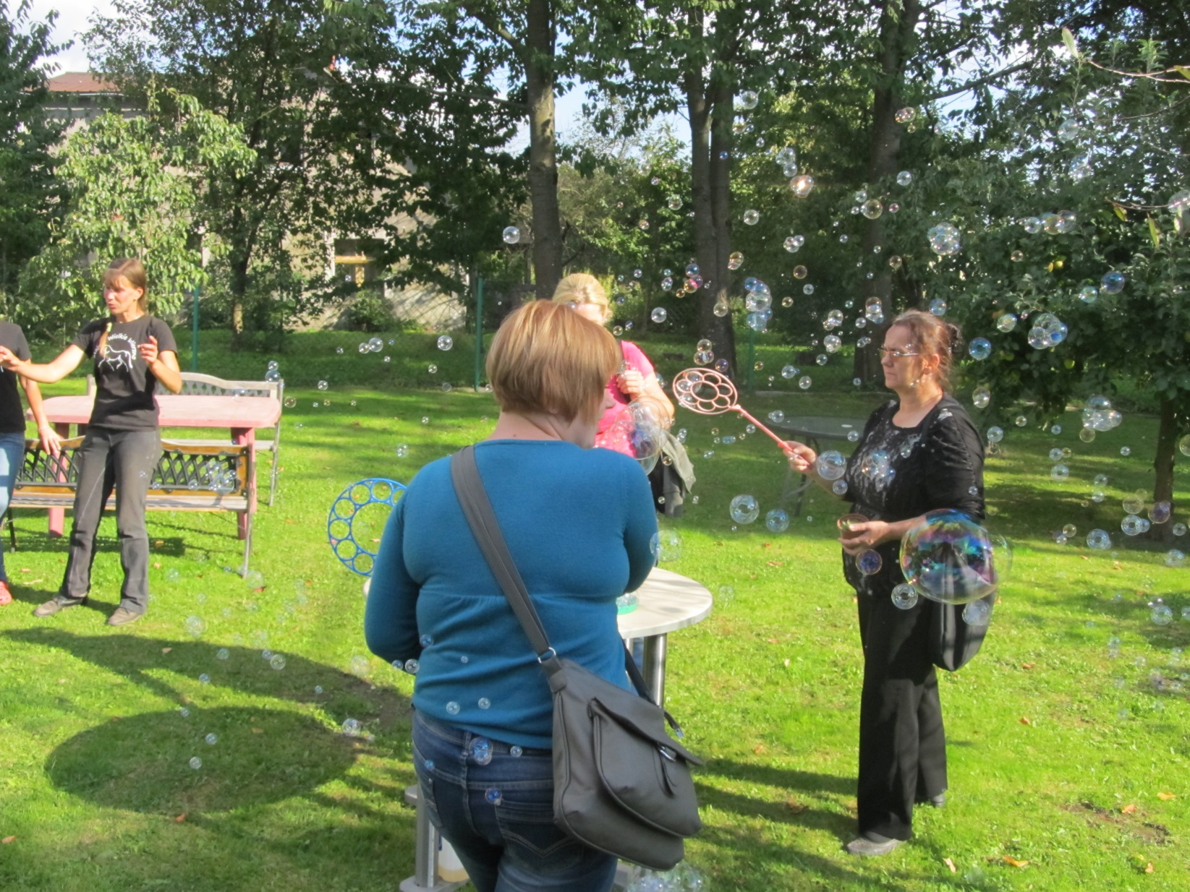
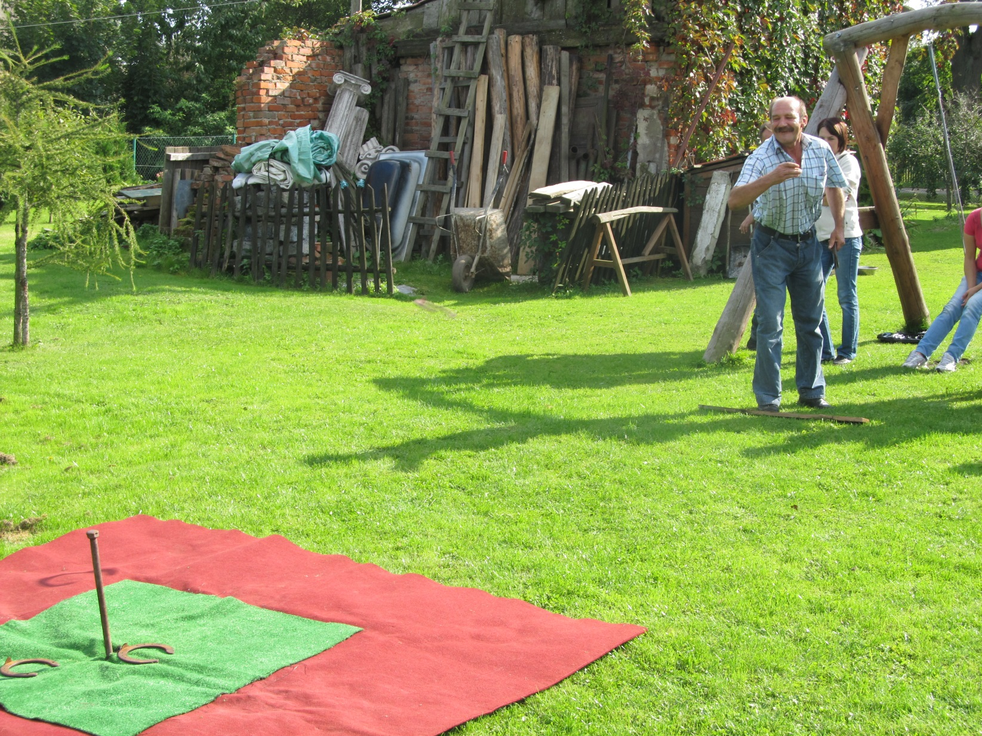
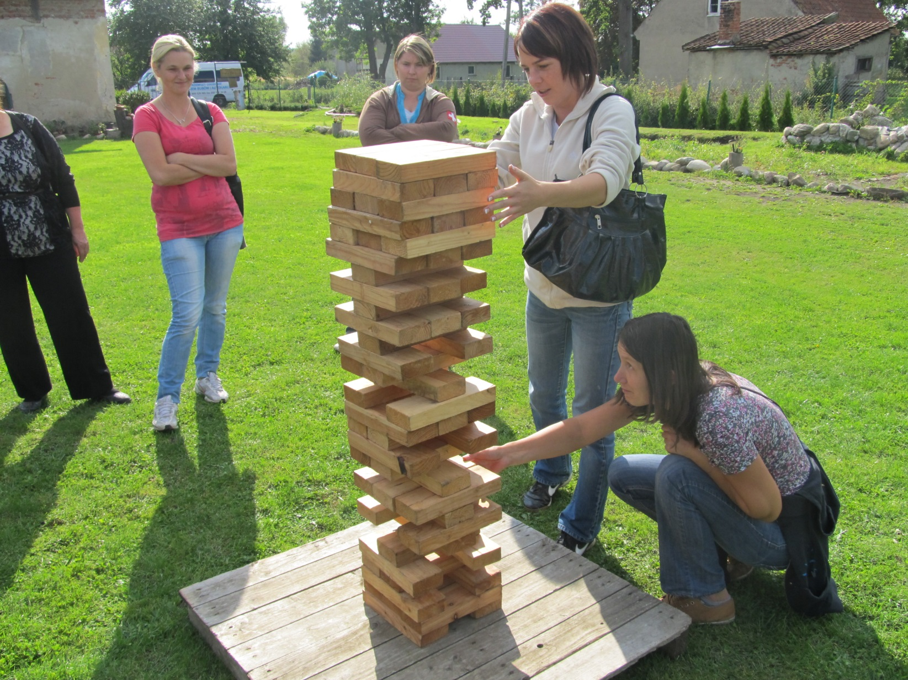
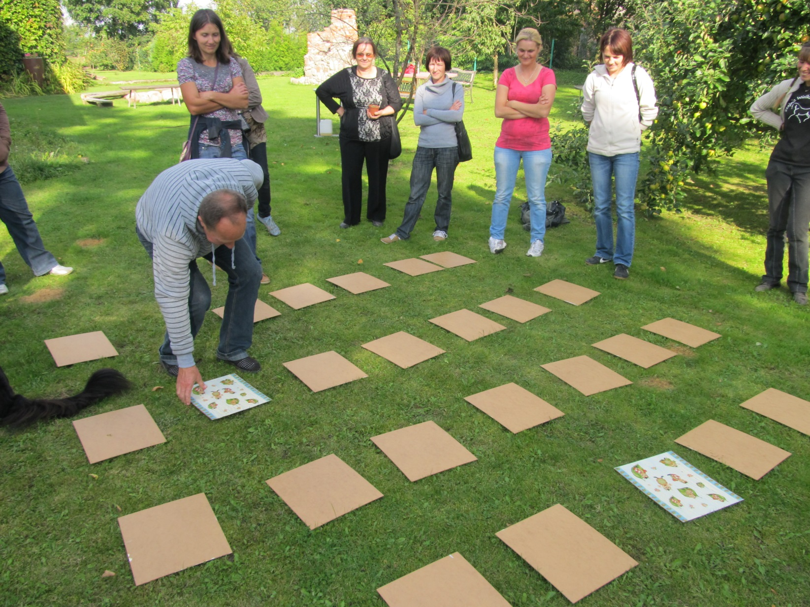
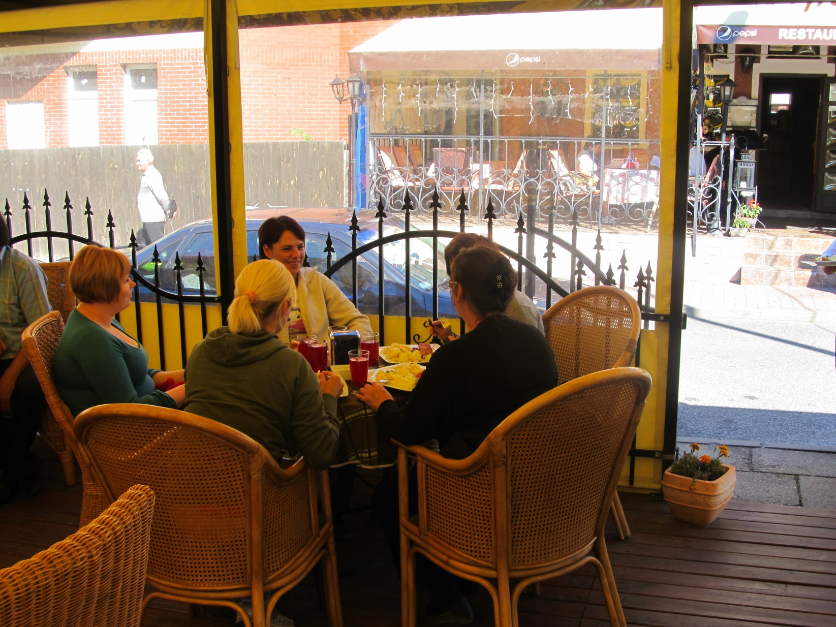
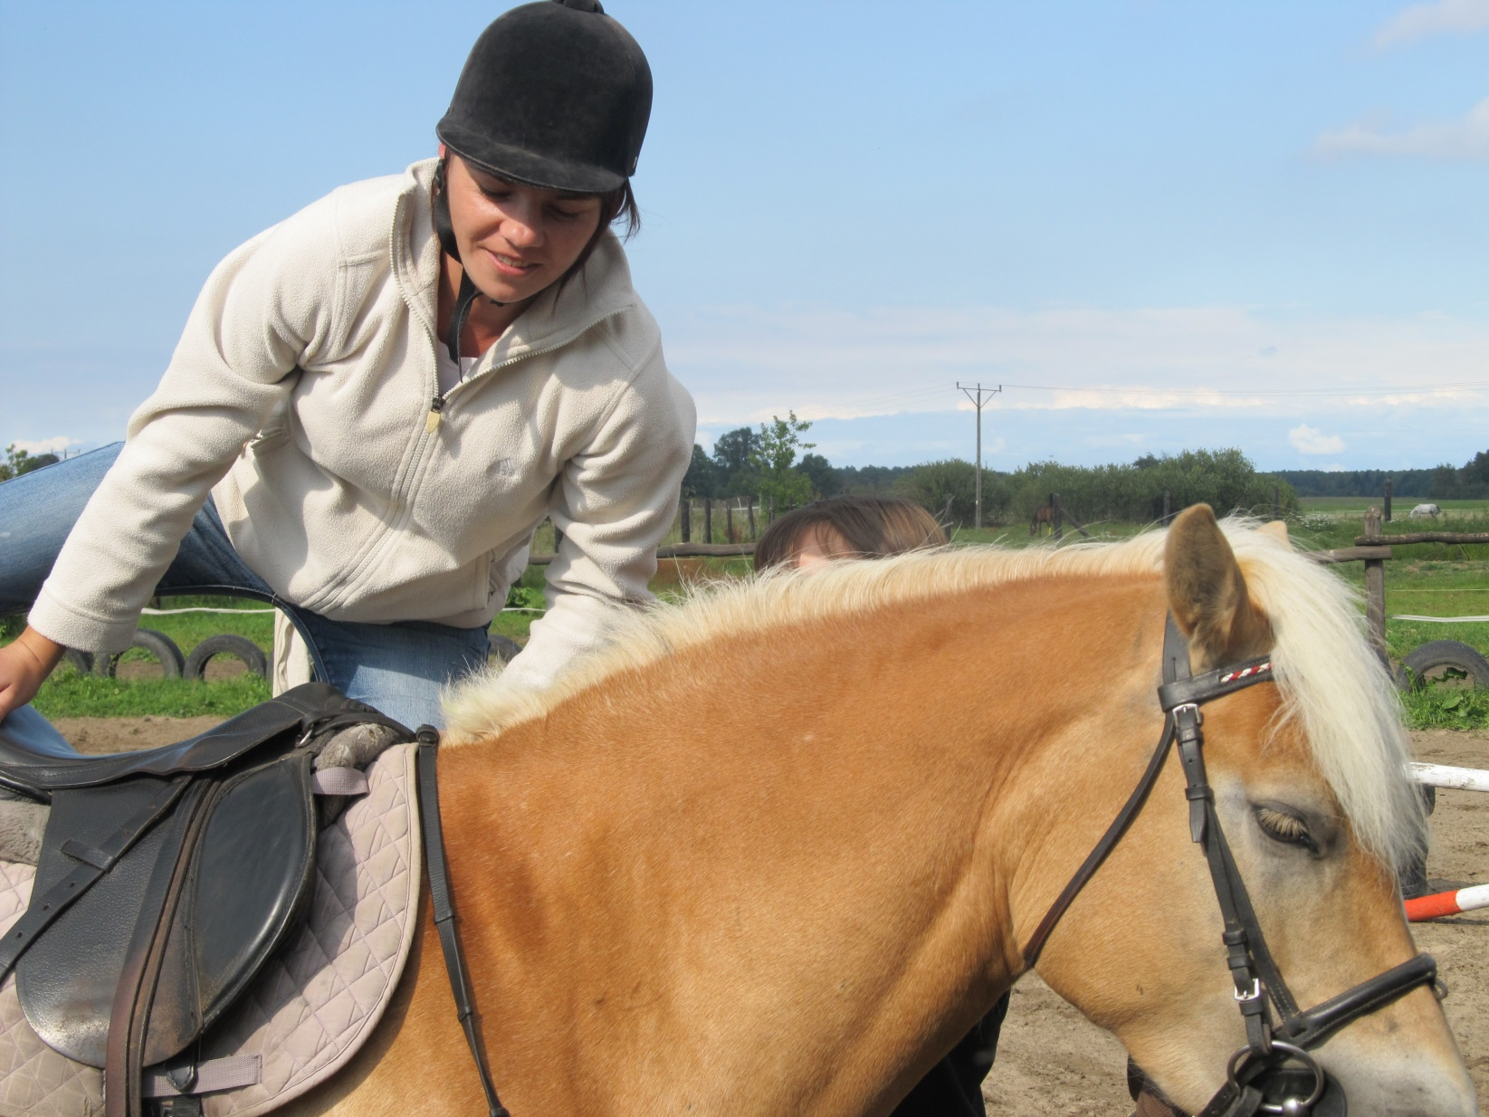
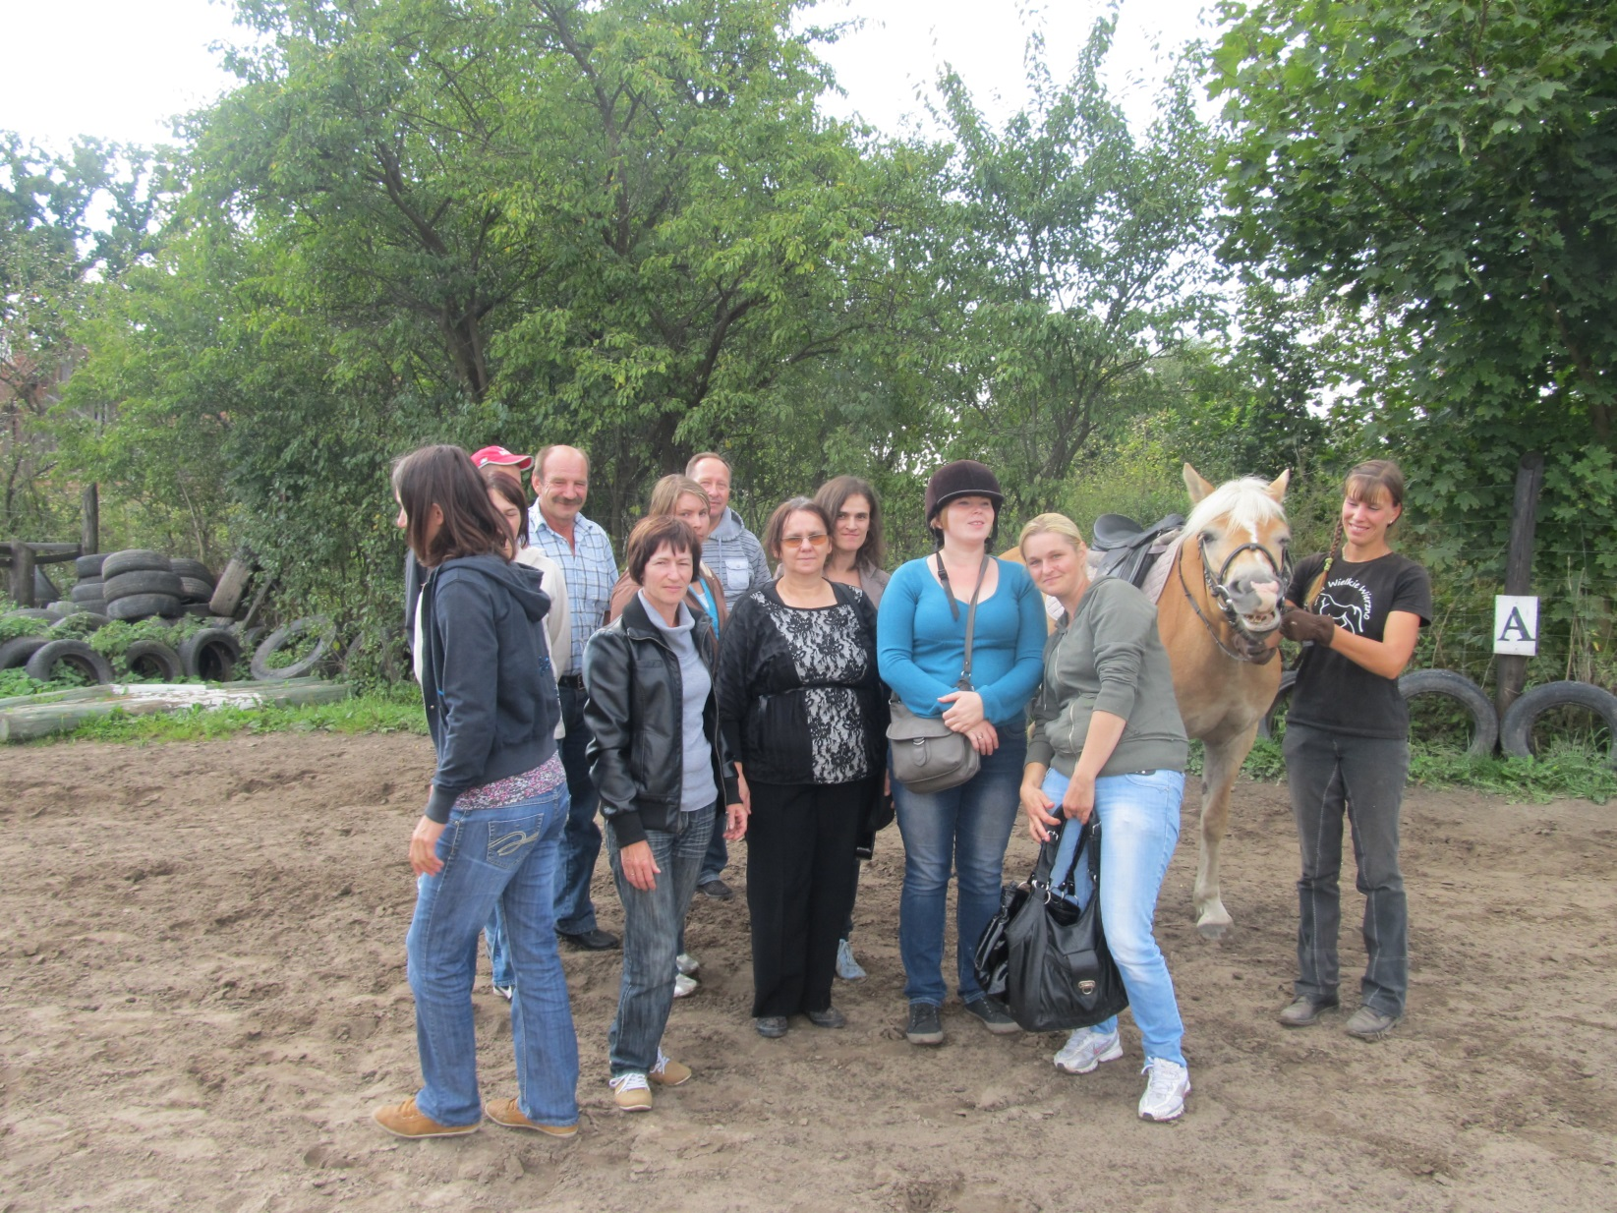
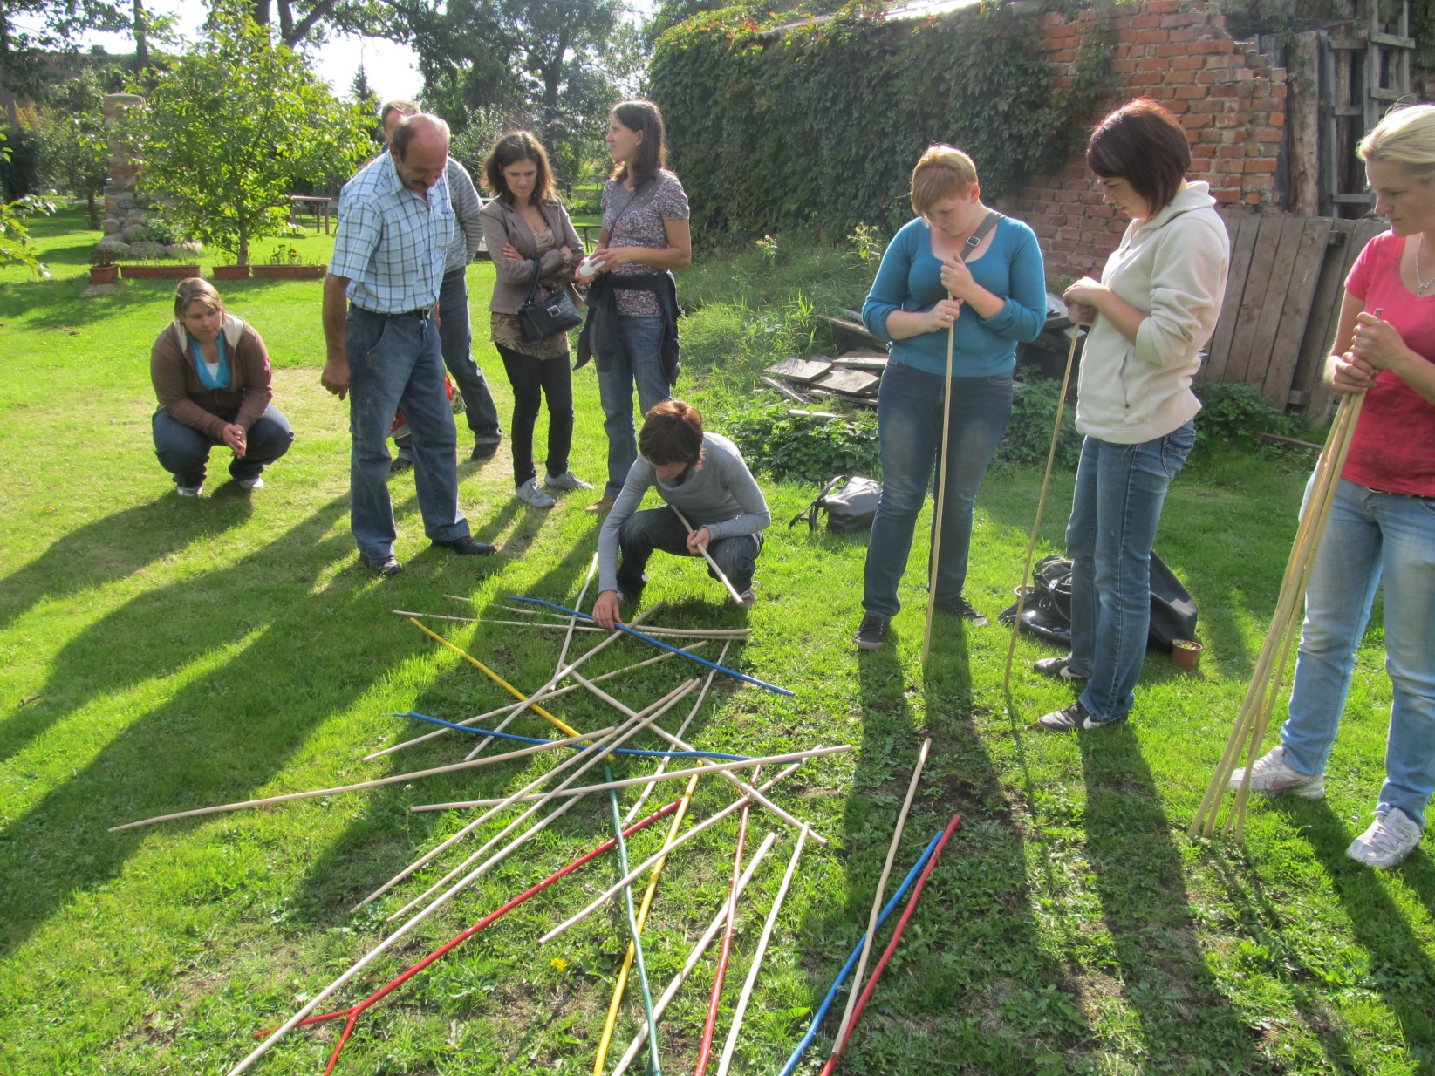
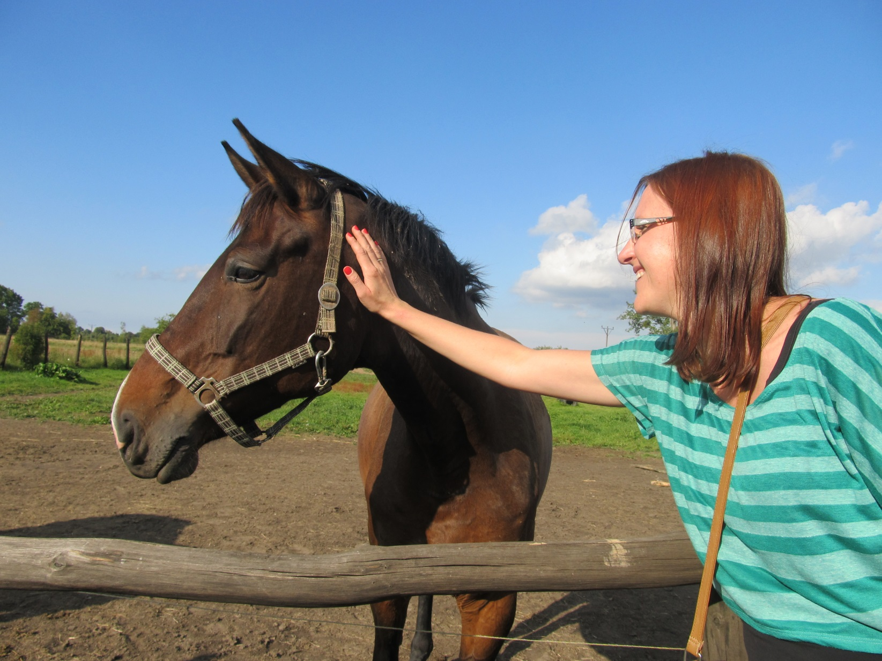
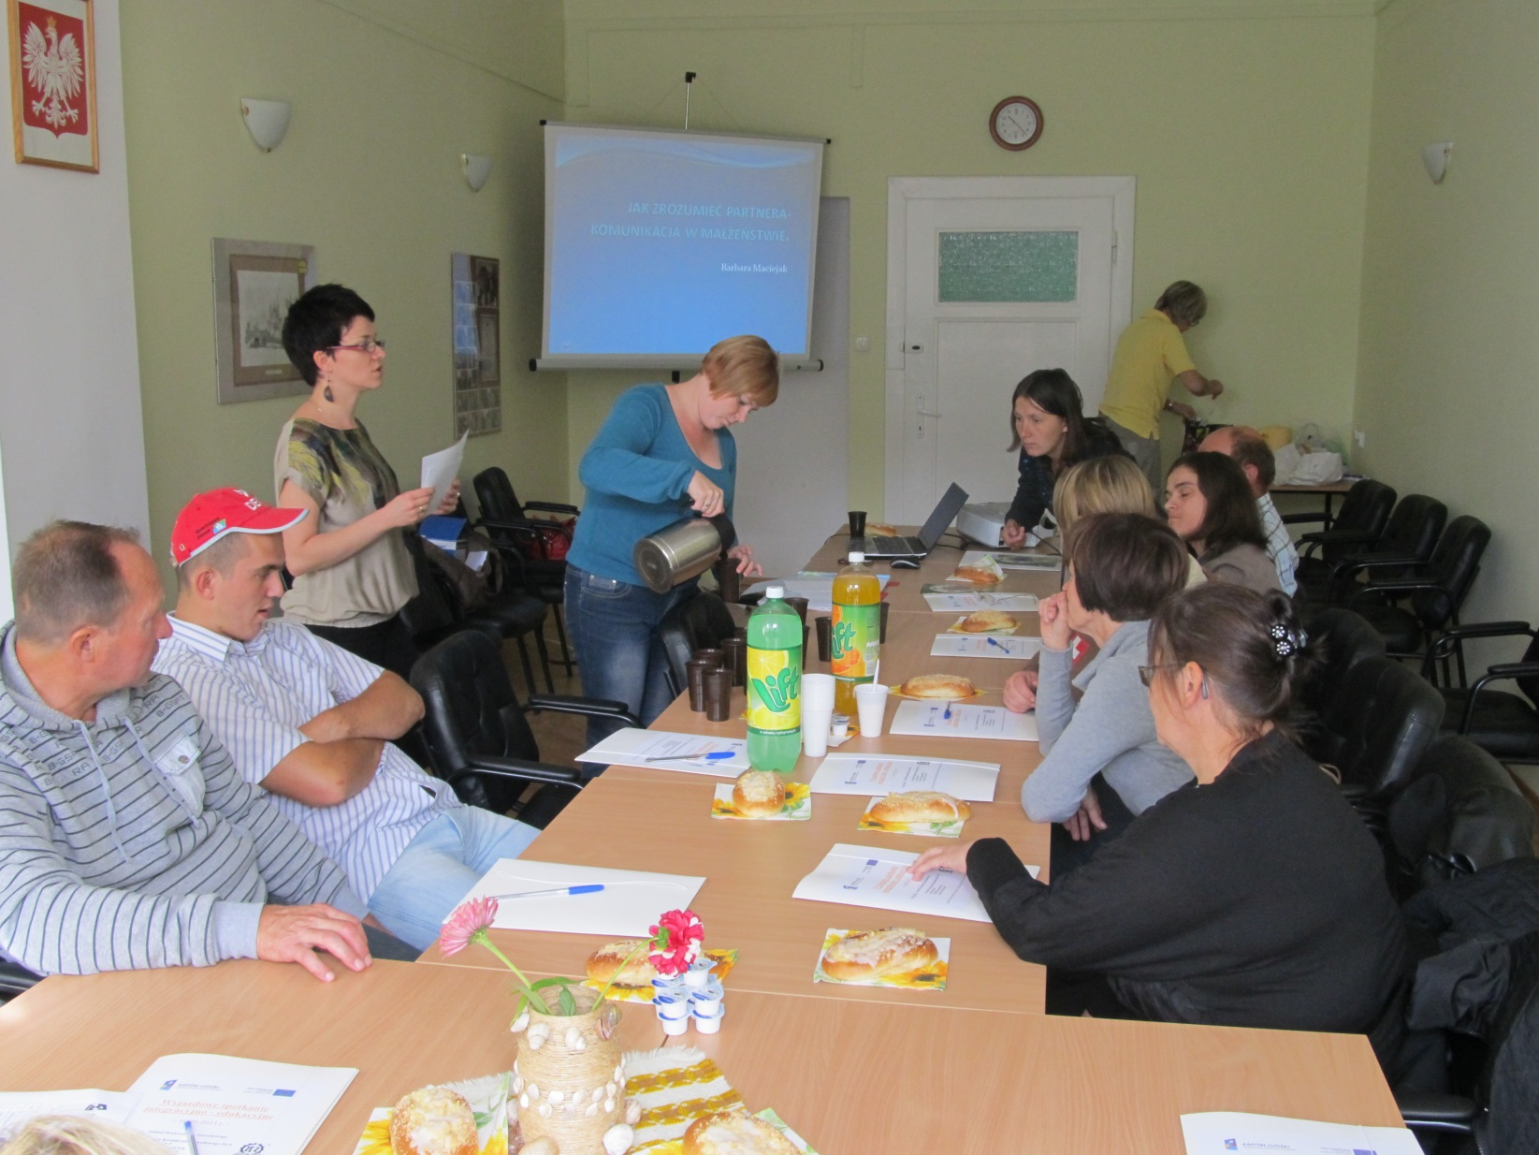
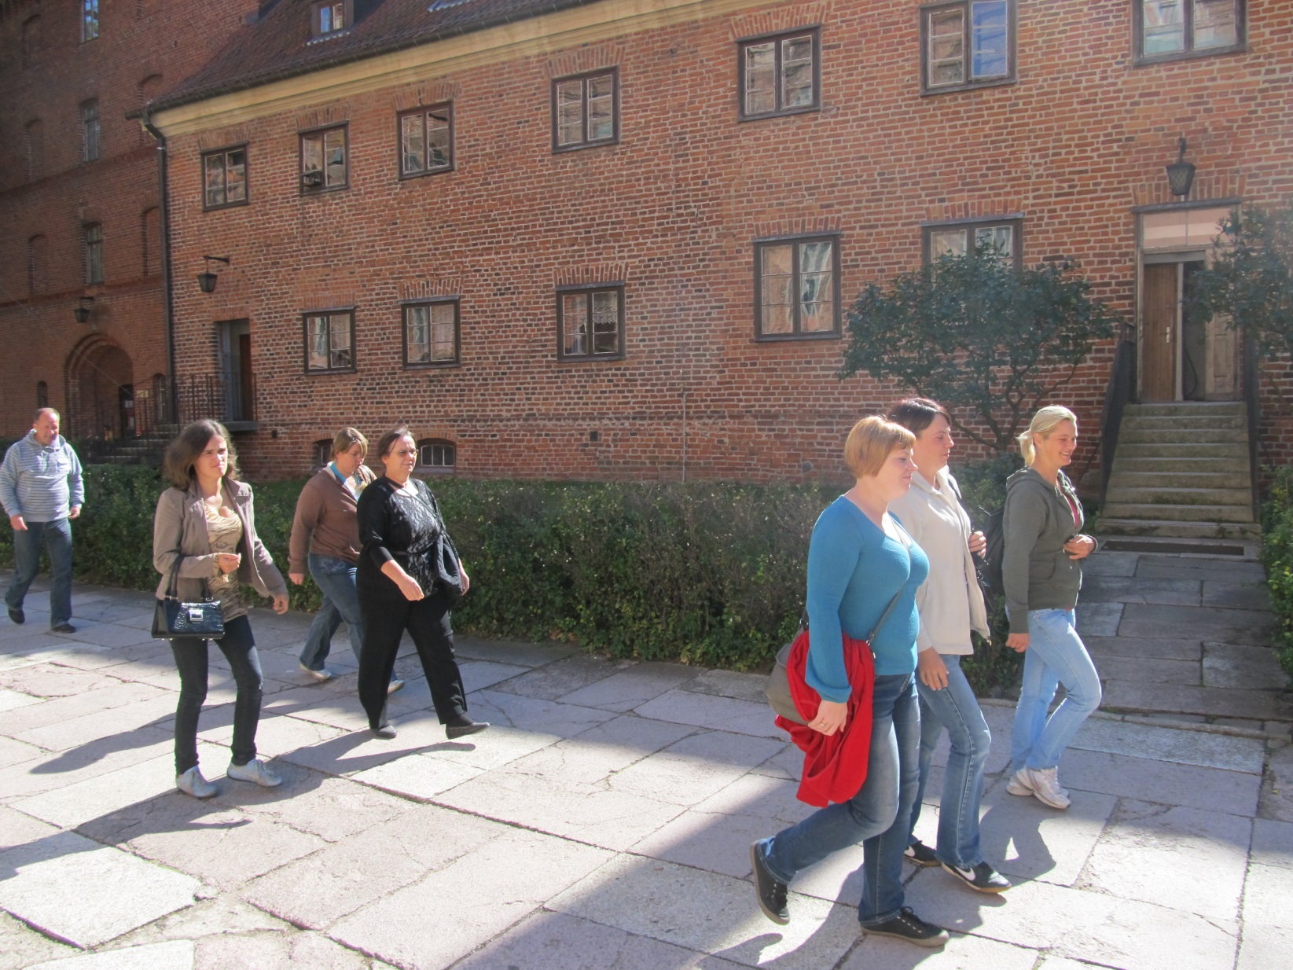
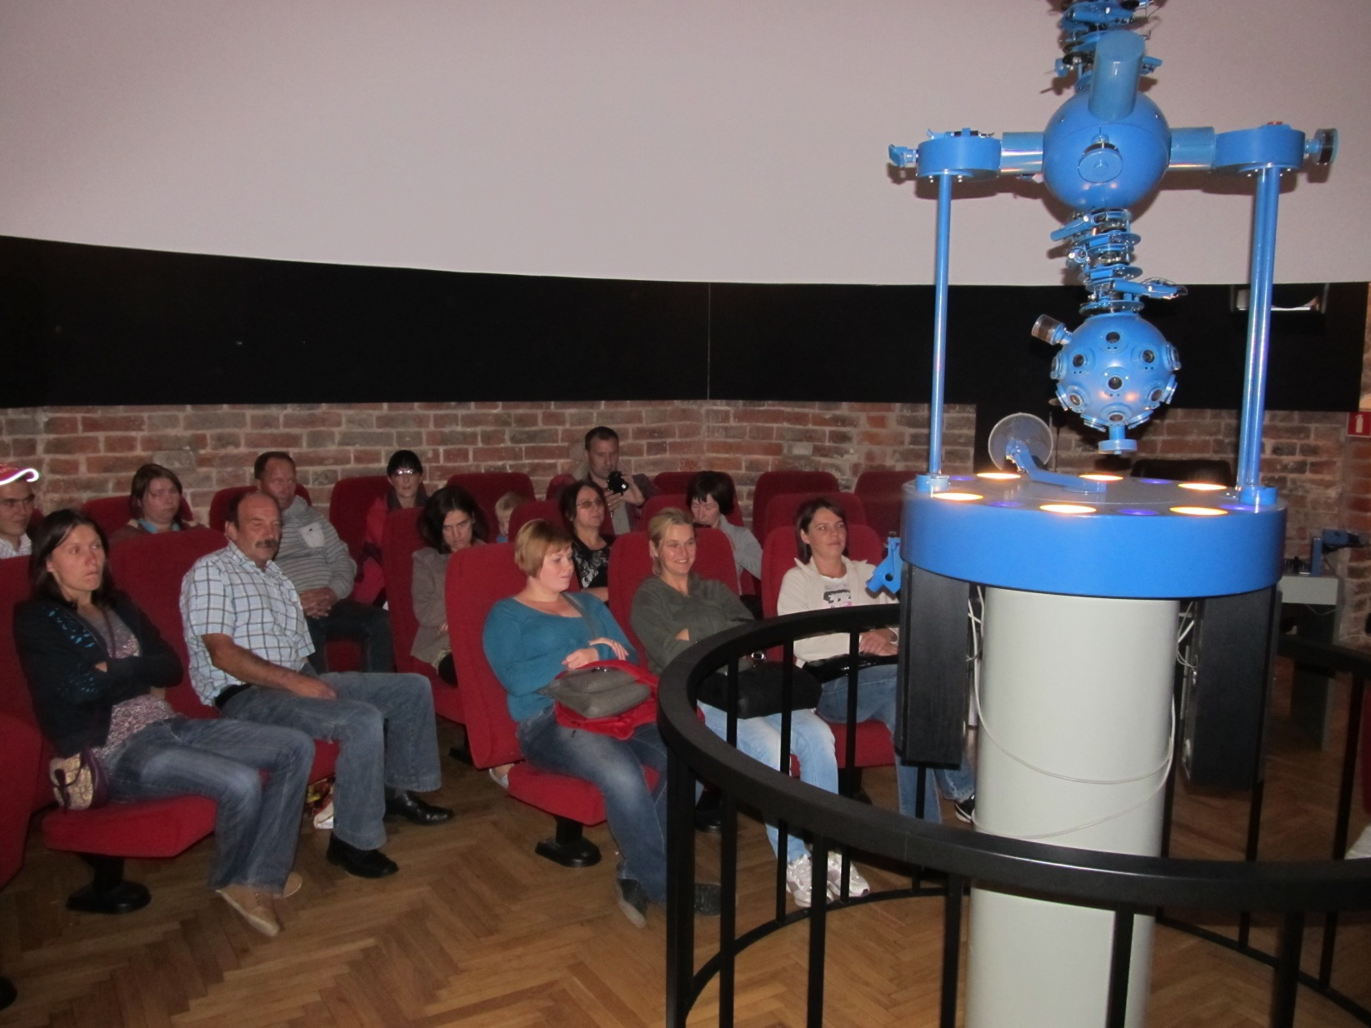
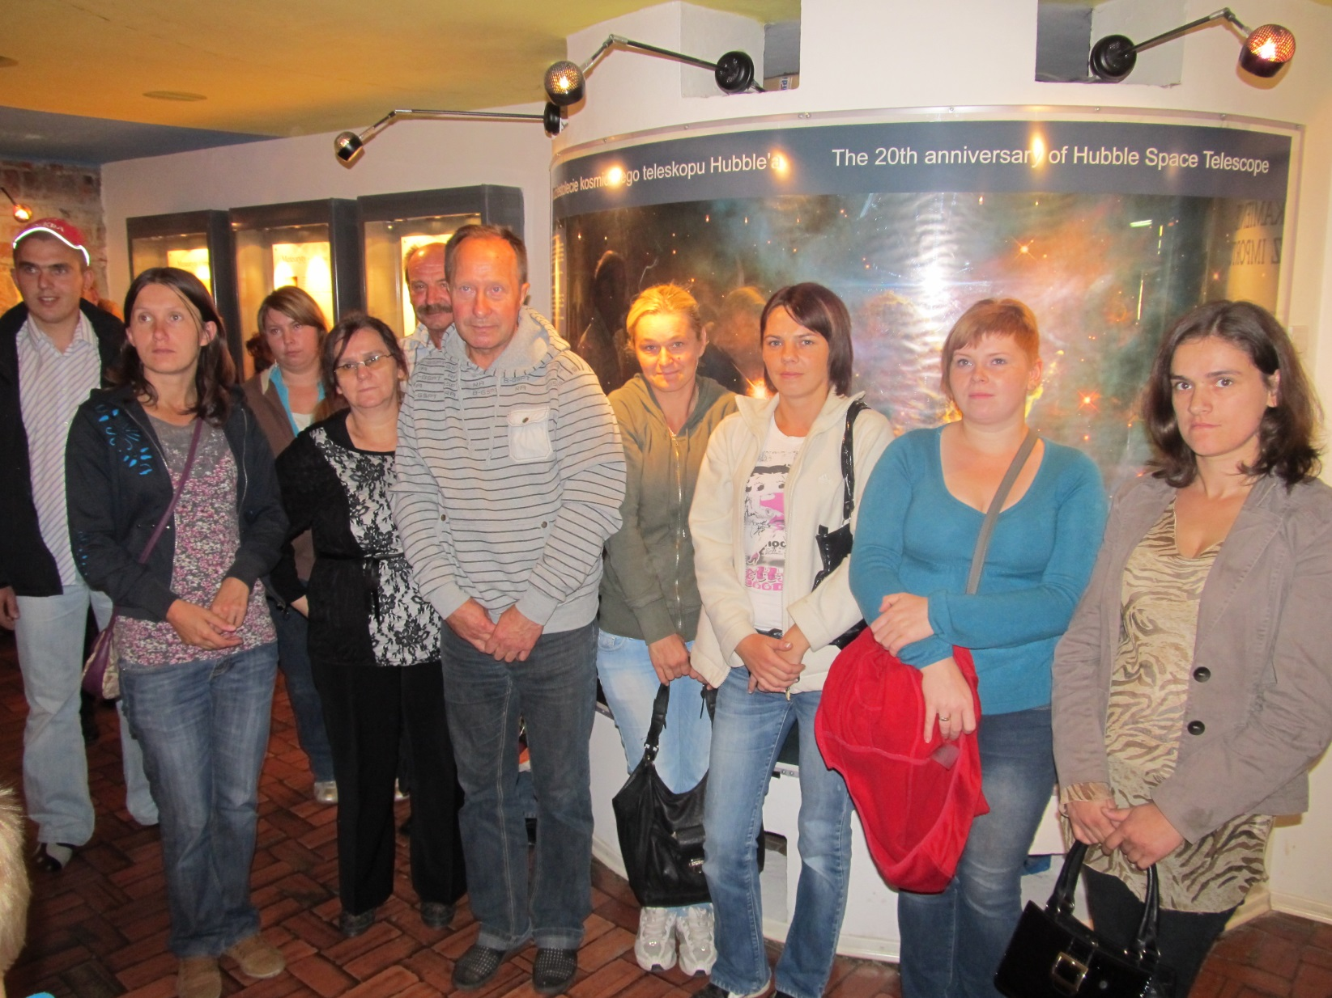
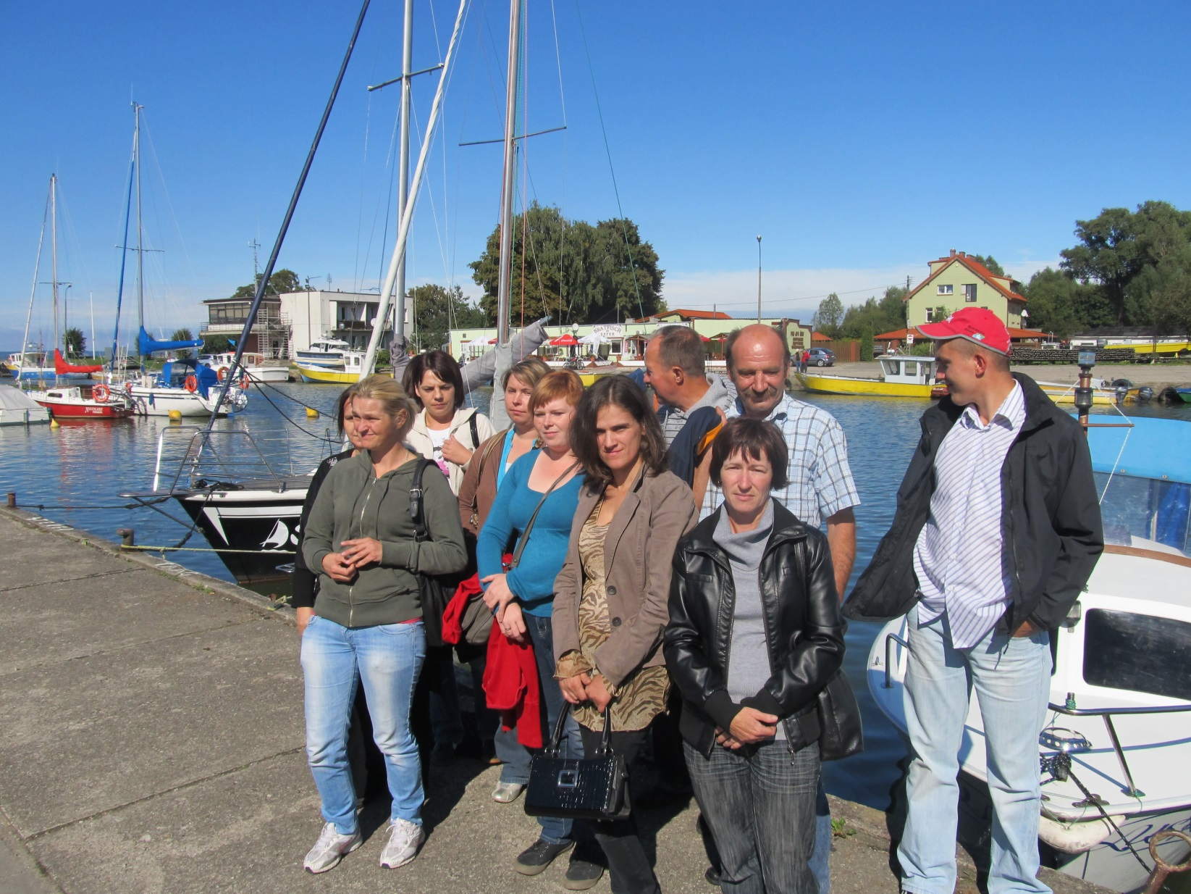

Slide 64
Współpraca

Slide 65
„ELIM” Ośrodek Dokształcania i Doskonalenia Zawodowego ze Świecia – Wykonawca kursów zawodowych
O.K Ośrodek Kursów z Wejherowa – Wykonawca kursów zawodowych
Elbląski Uniwersytet Robotniczy z Elbląga – Wykonawca szkoleń warsztatowych i kursów zawodowych
Szkoła Nauki Jazdy „Wiraż” ze Starogardu – Wykonawca kursów zawodowych
Ośrodek Kształcenia zawodowego ze Starogardu Gdańskiego – Wykonawca działań środowiskowych

Slide 66
a także:
Pani Ewa Chodorowska – prawnik/adwokat
Pani Zofia Chłopska - asystent rodziny
Pani Maria Szarkowska – opiekunka do dzieci
Pan Dariusz Dąbrowski – informatyk

Slide 67
Uczestnicy
projektu

Slide 68
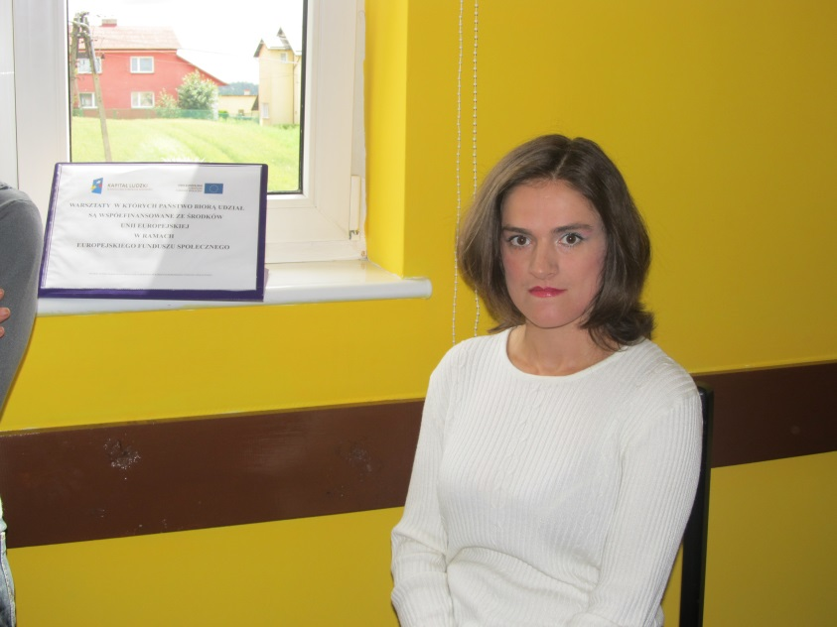
Pani Elżbieta Drost

Slide 69
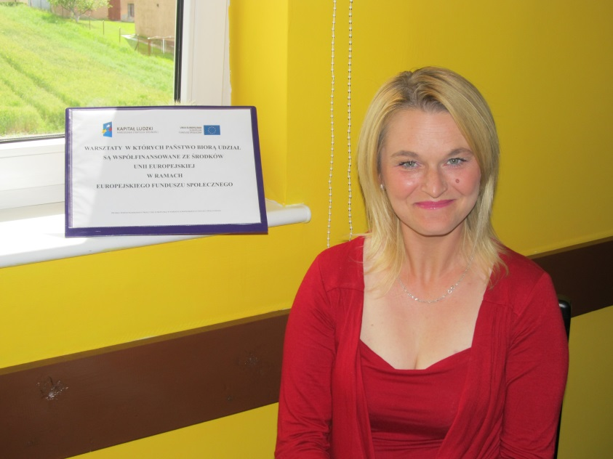
Pani Małgorzata Flisikowska

Slide 70

Pani Teresa Wojtaś

Slide 71

Pani Martyna Roskwitalska

Slide 72

Pani Barbara Dunajska

Slide 73

Pani Monika Wika

Slide 74

Pani Danuta Cholewa

Slide 75

Pani Teresa Zellmann

Slide 76

Pani Marta Kusińska

Slide 77

Pan Kazimierz Śledź

Slide 78

Pan Wiesław Gencza

Slide 79

Pan Przemysław Nadolny

Slide 80
Dziękujemy za uwagę
ZESPÓŁ PROJEKTOWY
„Sięgnijmy po szansę „

